Slide 1
실습: 배열타입

Slide 2
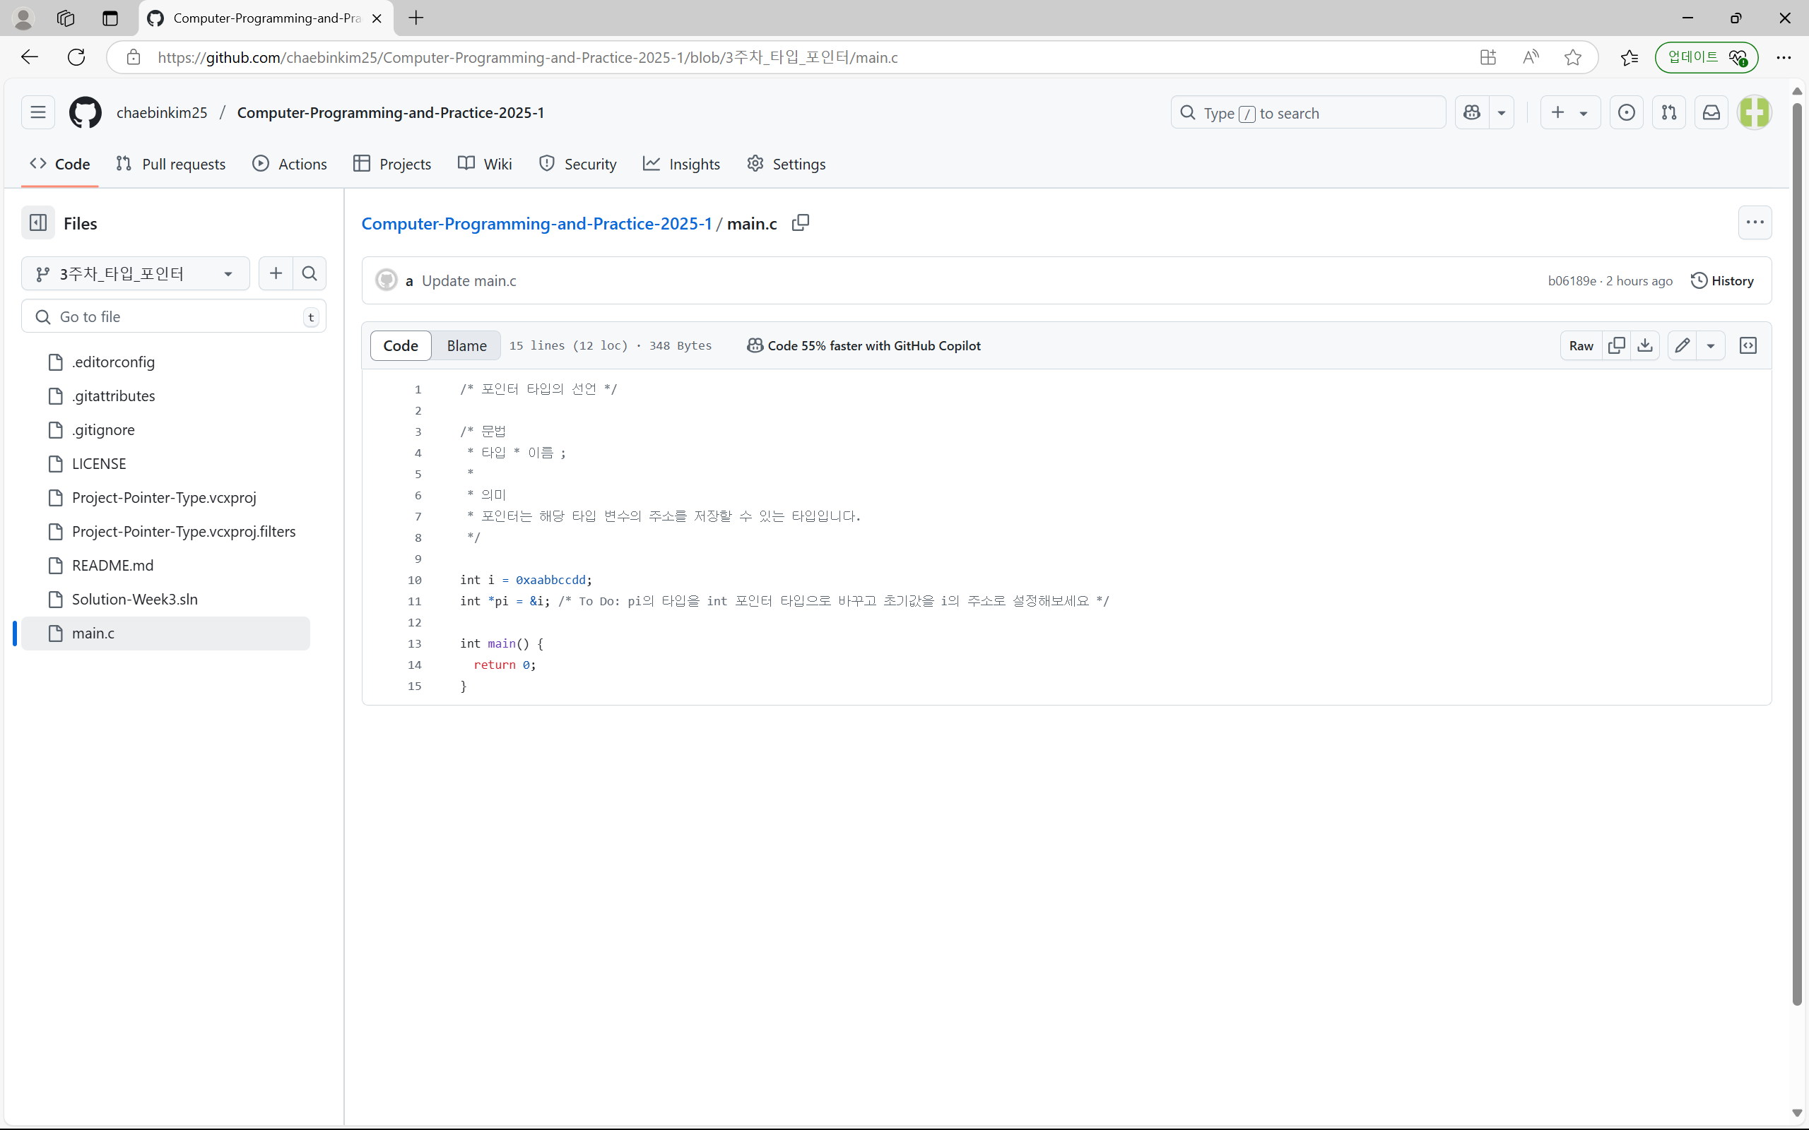
Github desktop 화면 띄우기

Slide 3
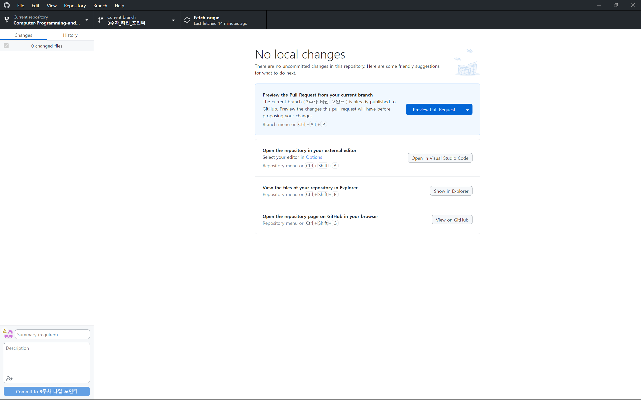
Current branch 클릭

Slide 4
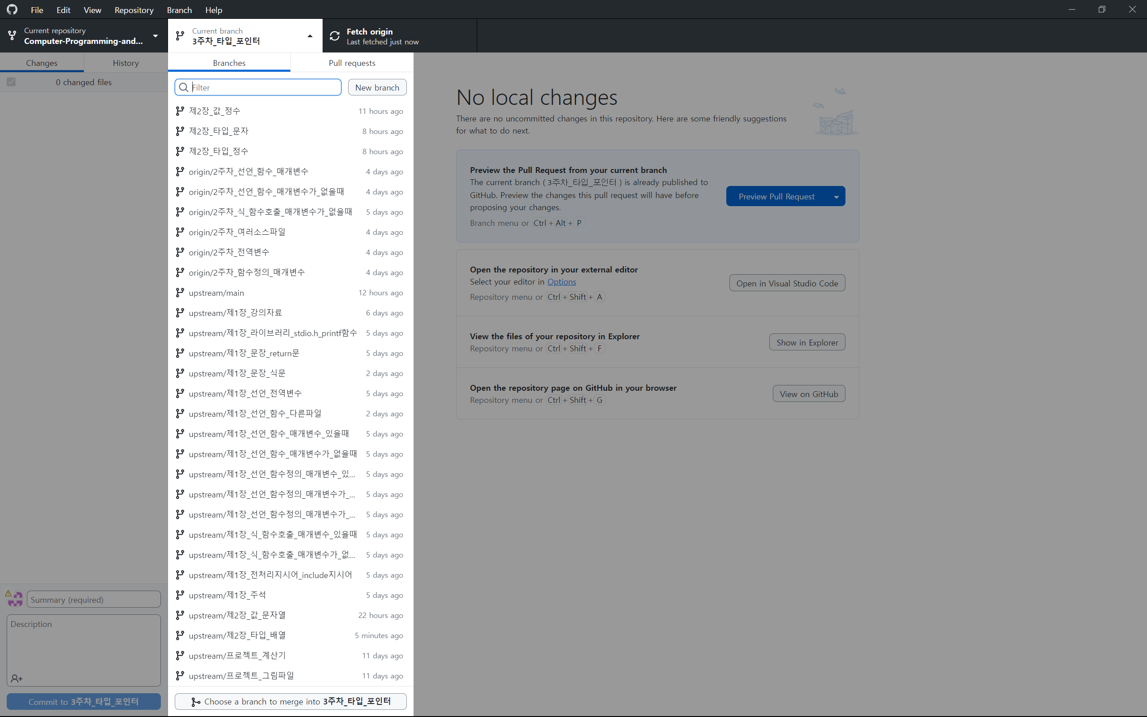
upstream/제2장_타입_배열 클릭

Slide 5

History 클릭

Slide 6
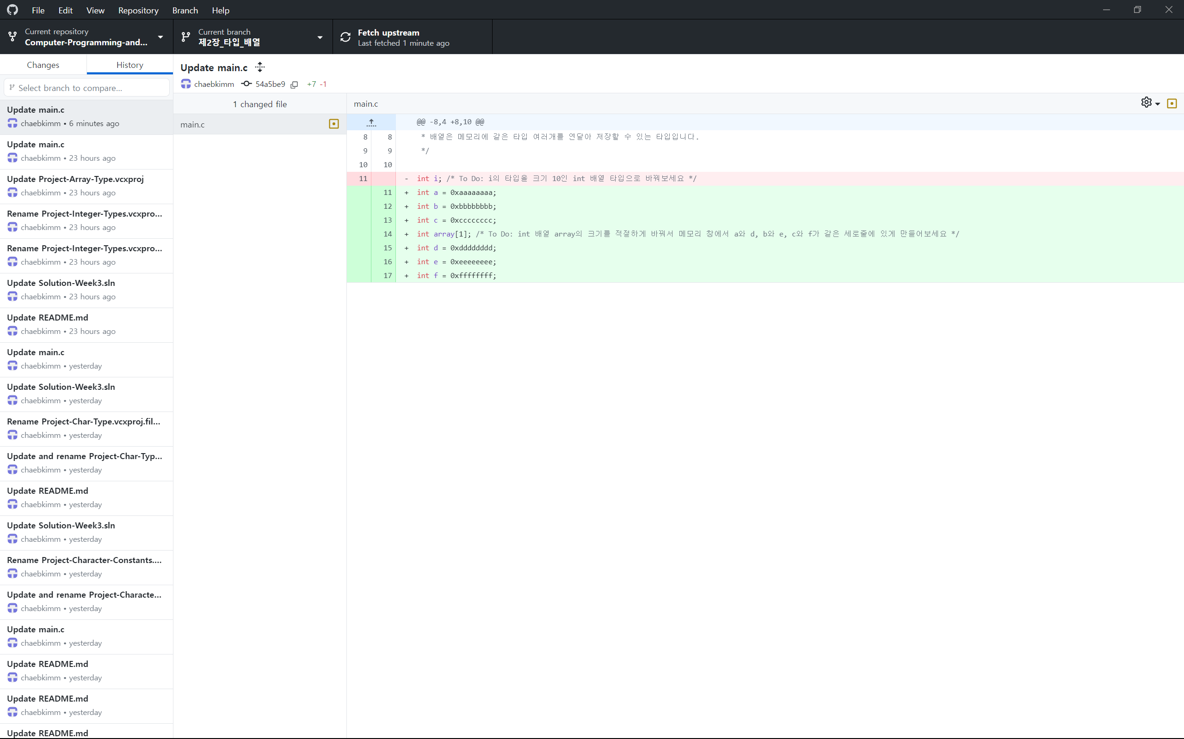
할일:
메모리 창을 보고 배열의 크기를 적당히 바꾸기
Visual Studio 화면 띄우기

Slide 7
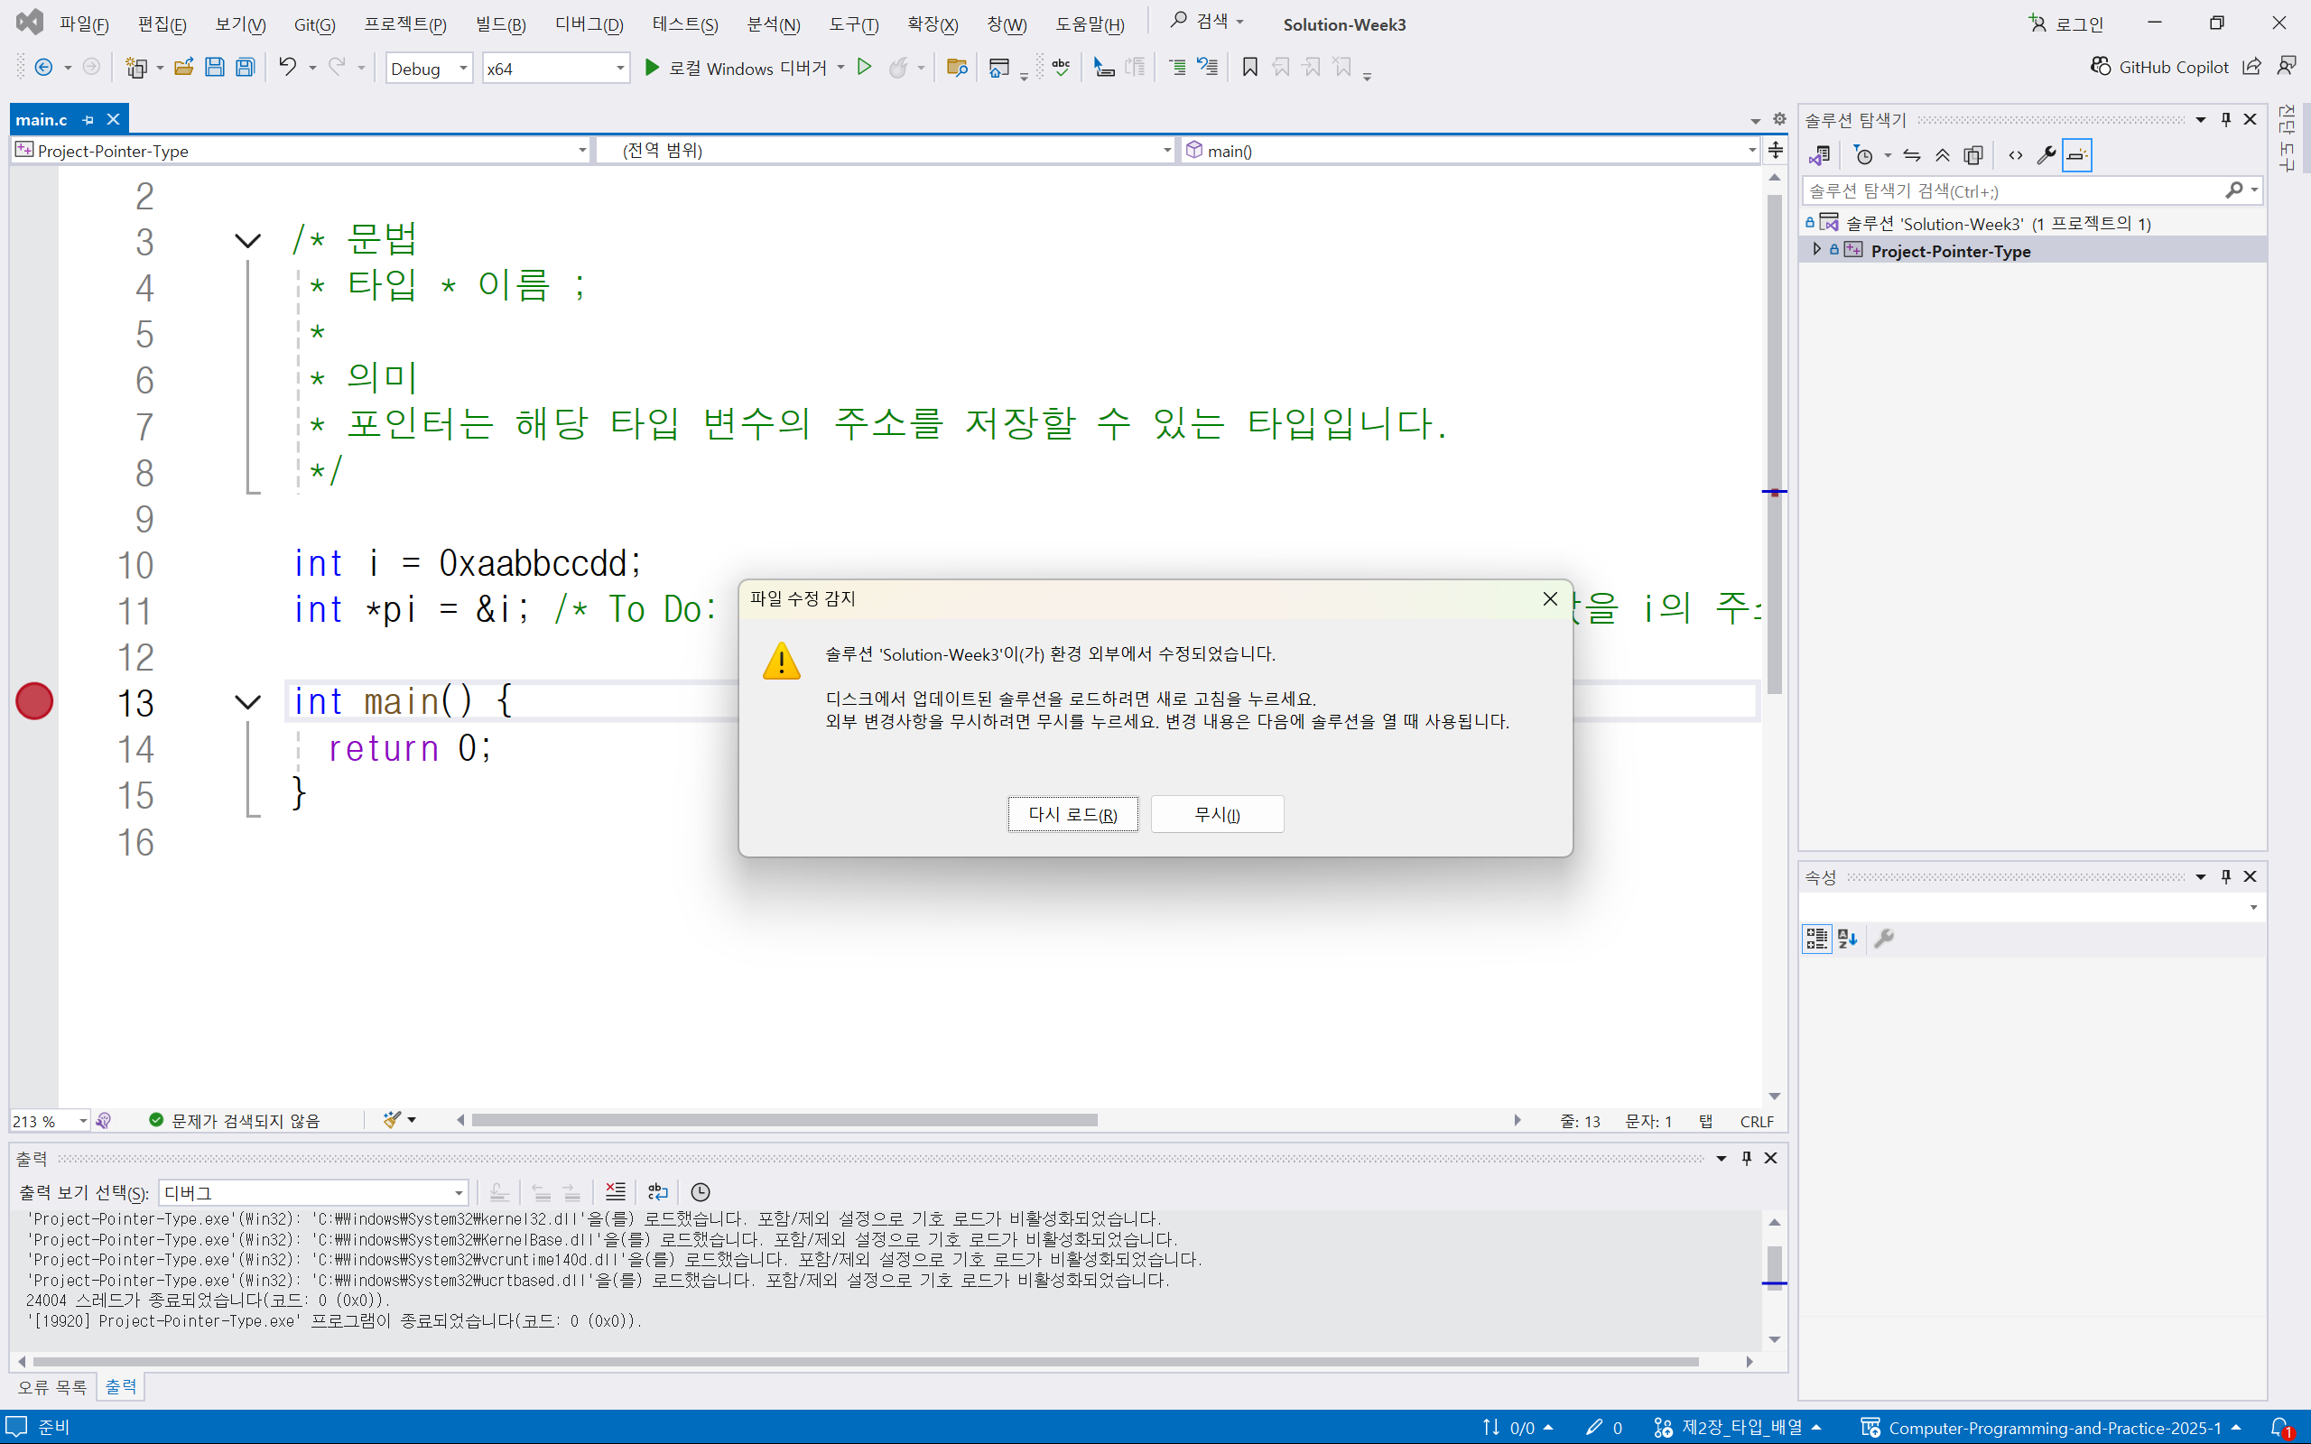
다시 로드 클릭

Slide 8
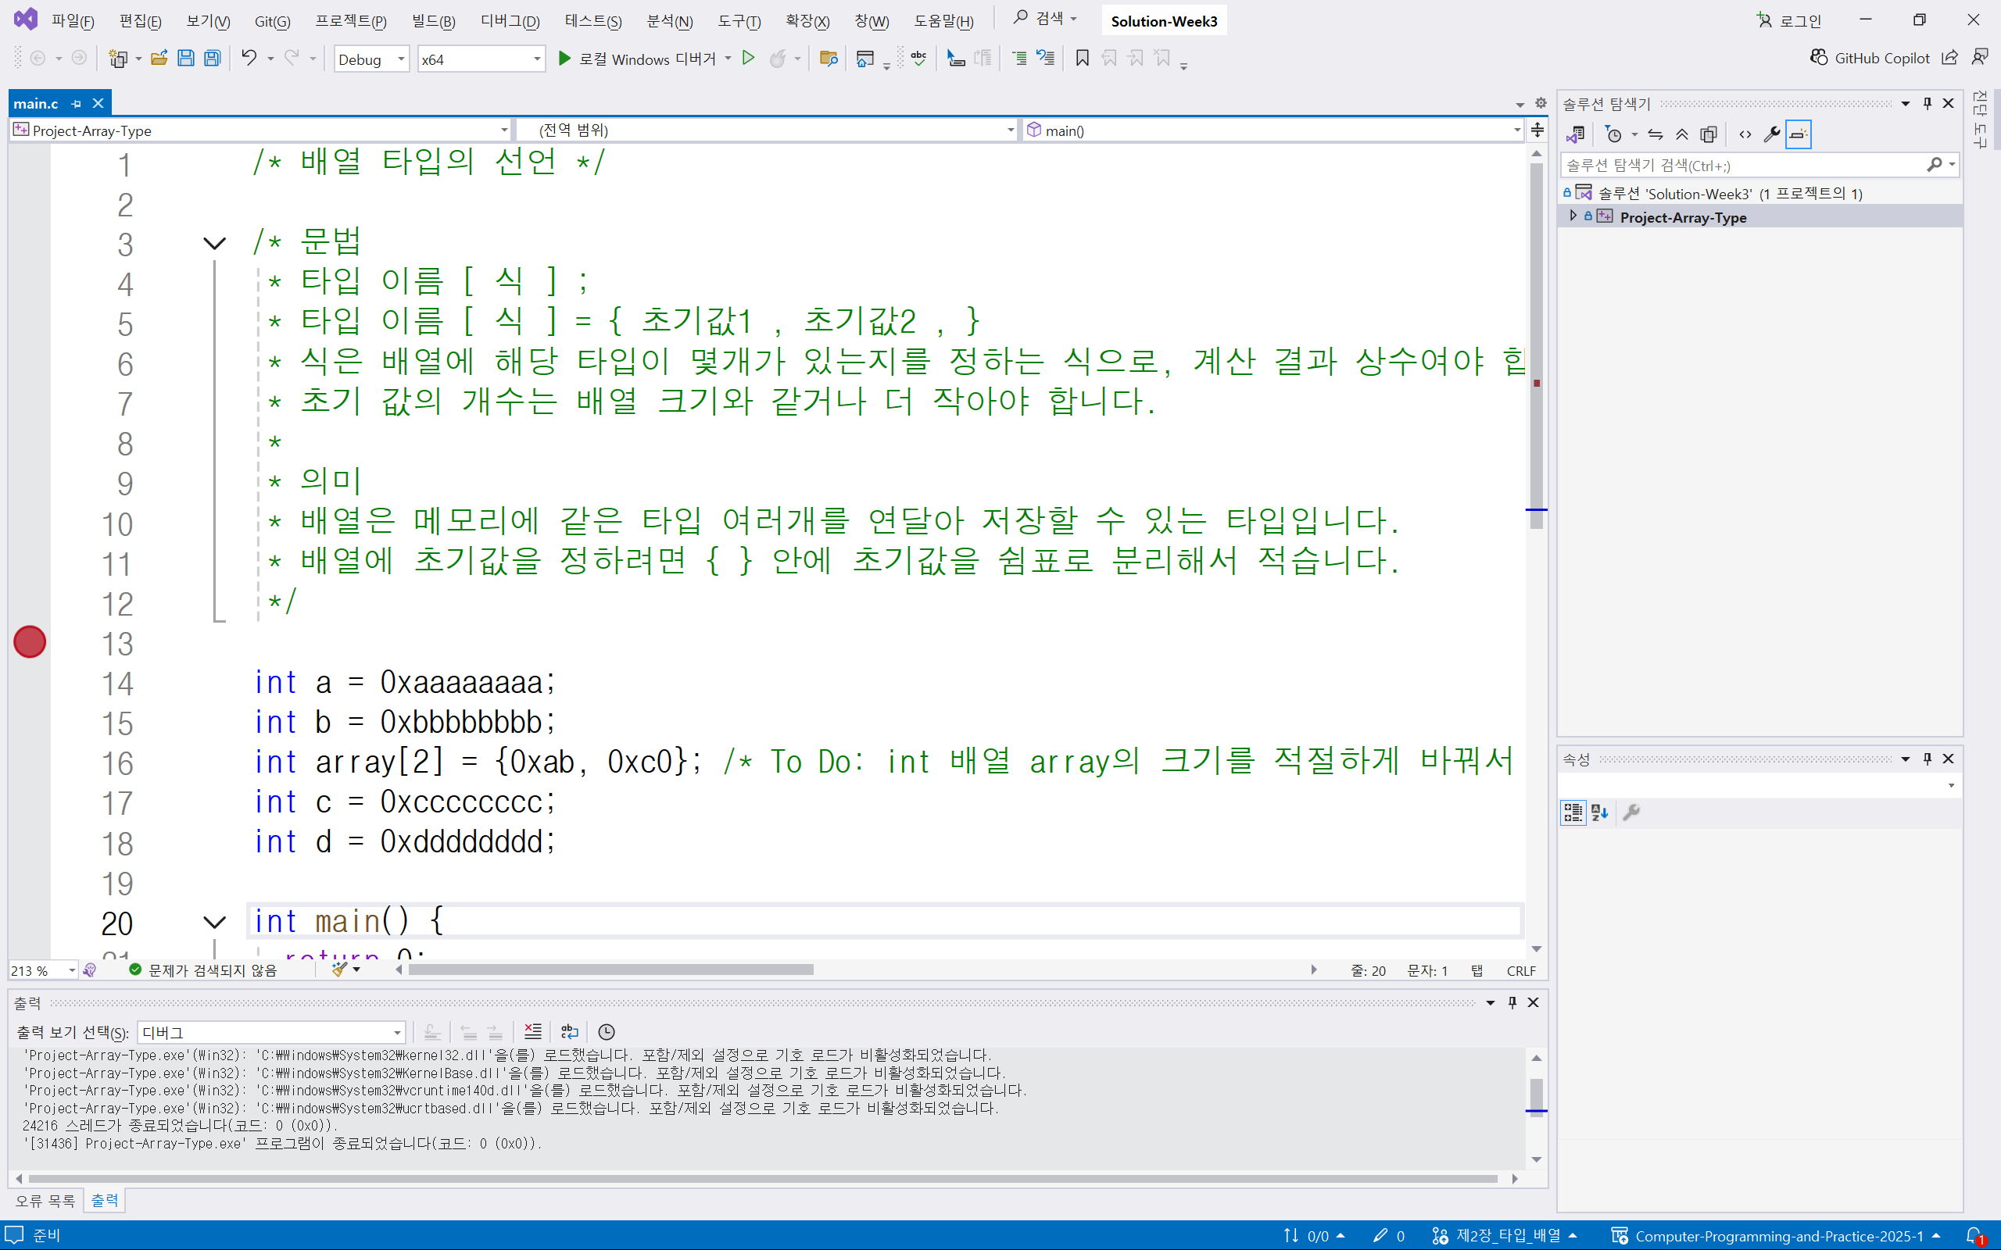
클릭해서 중단점 제거

Slide 9

int main()의 왼쪽 회색 공간 클릭

Slide 10
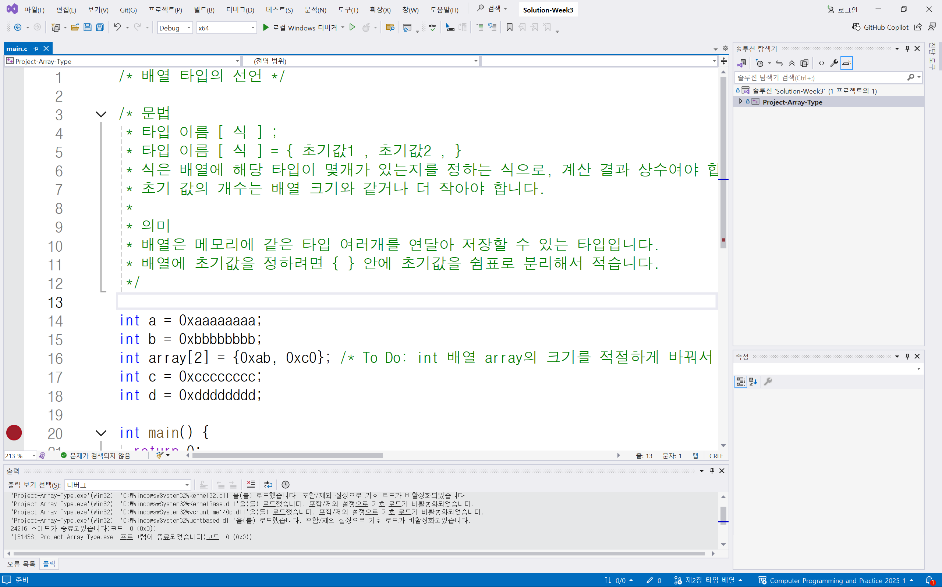
로컬 Windows 디버거 버튼 클릭

Slide 11
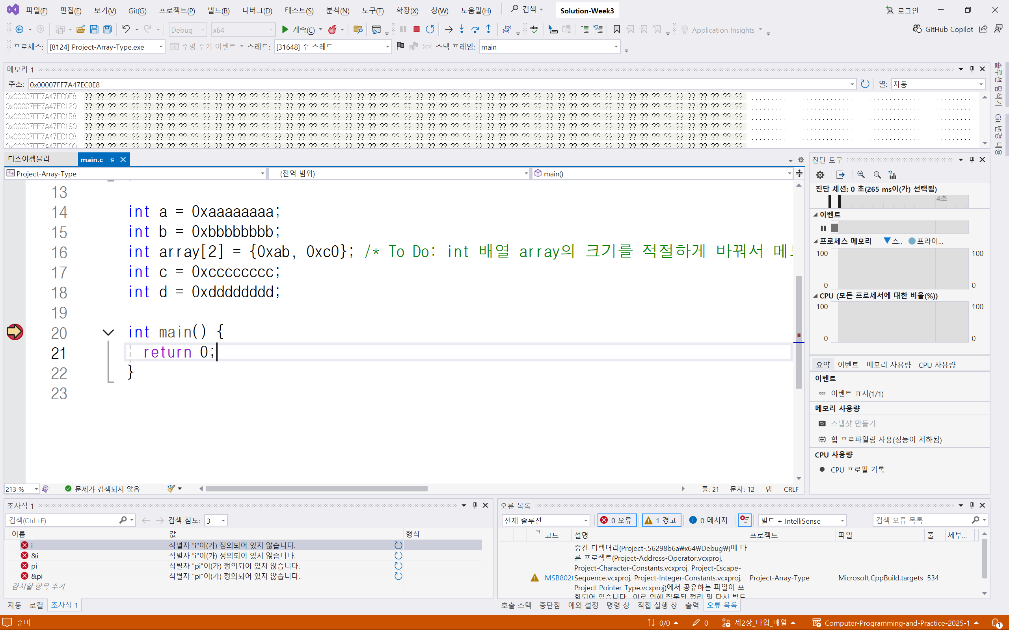
메모리 주소 클릭

Slide 12
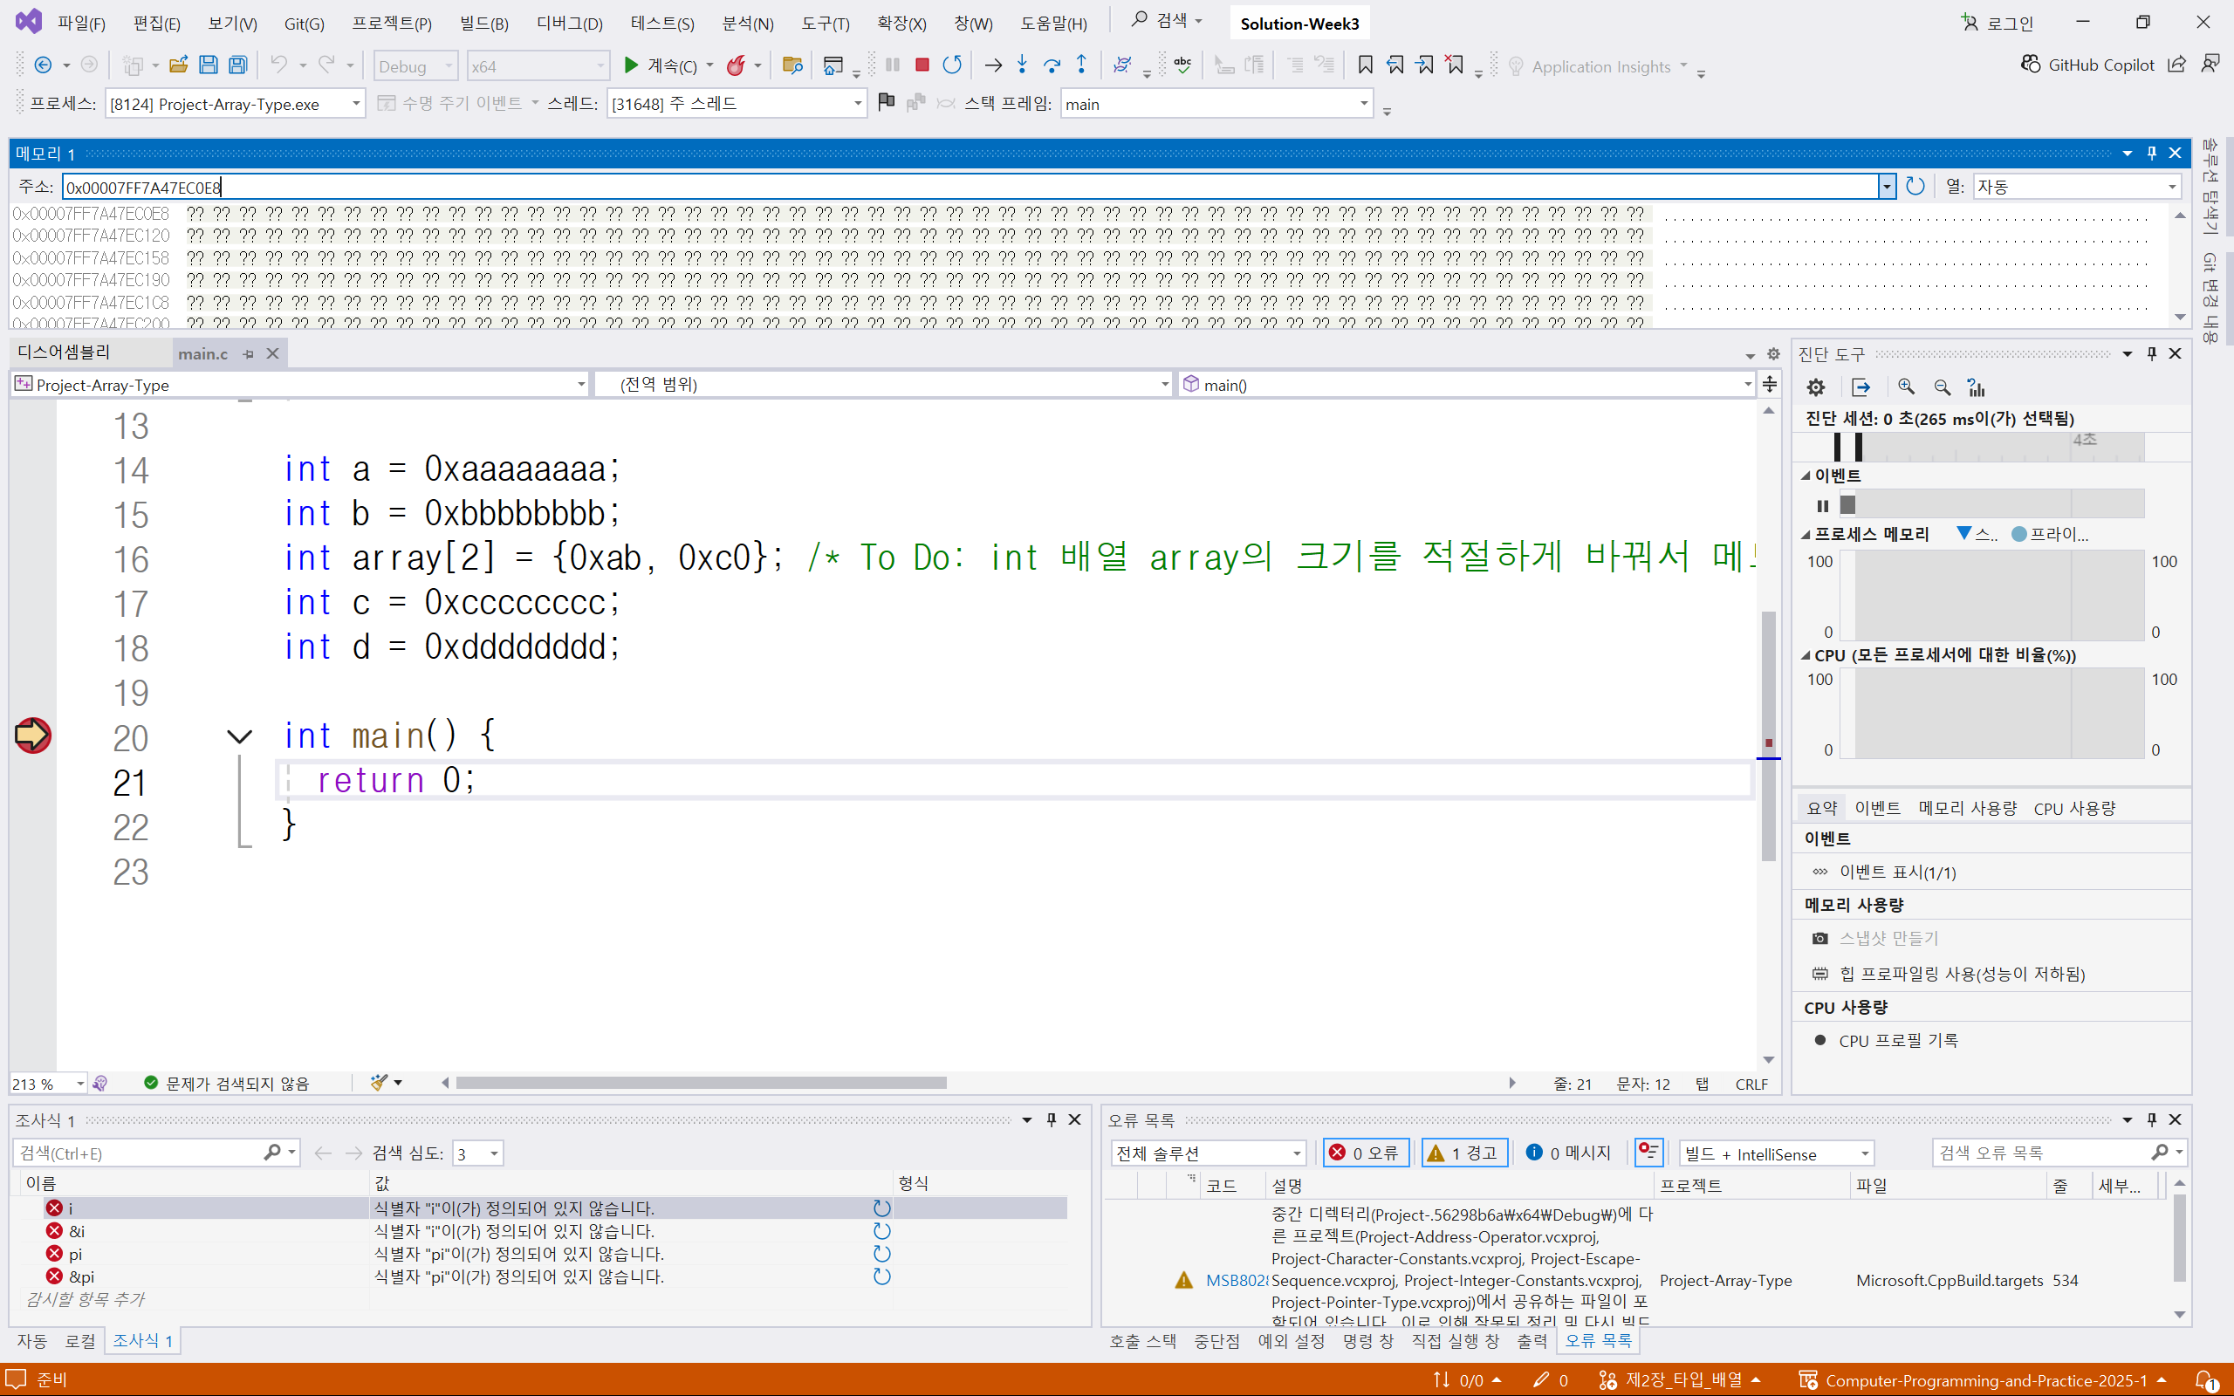
지우기

Slide 13
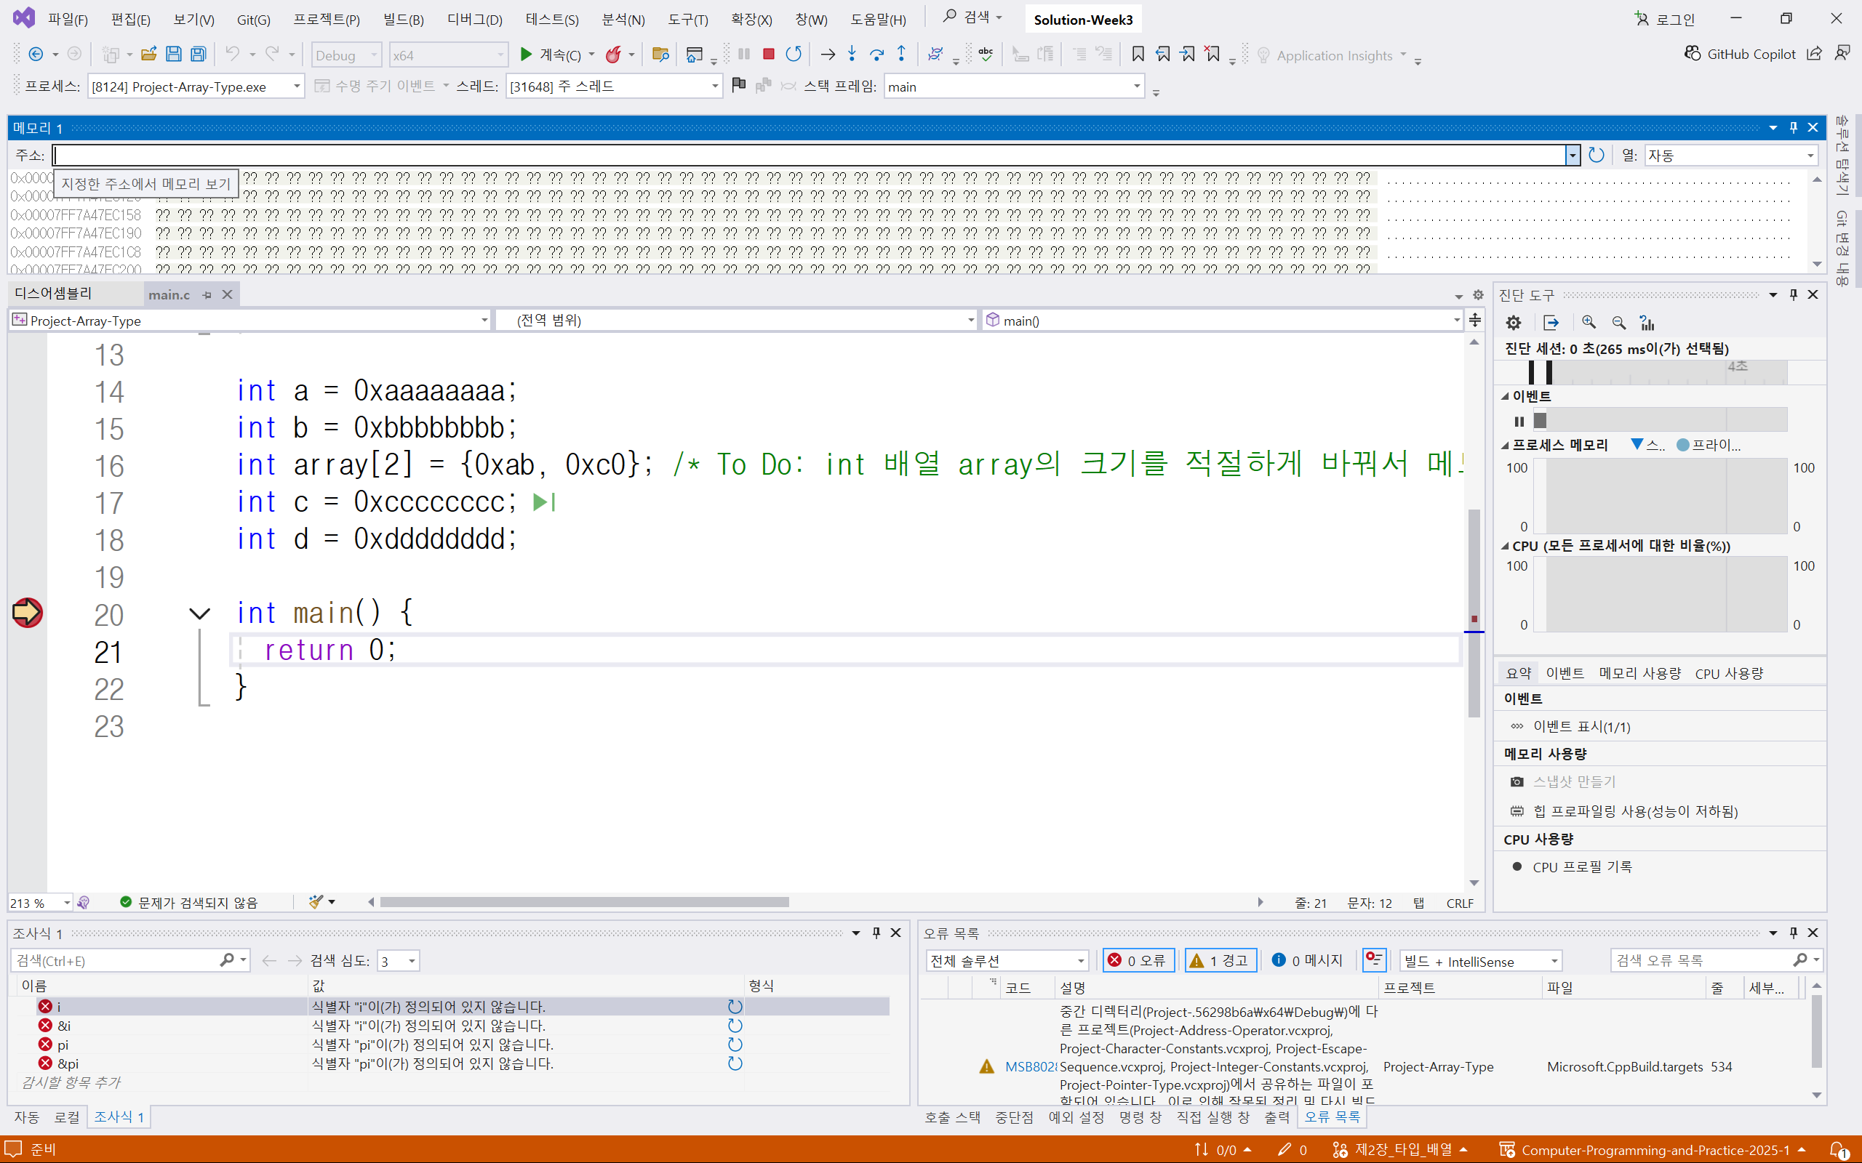
&a 입력

Slide 14
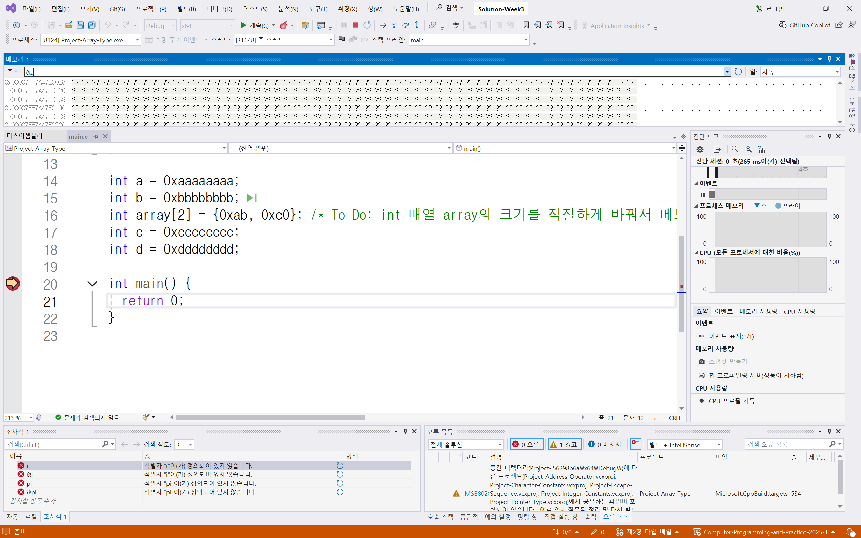
엔터키 입력

Slide 15
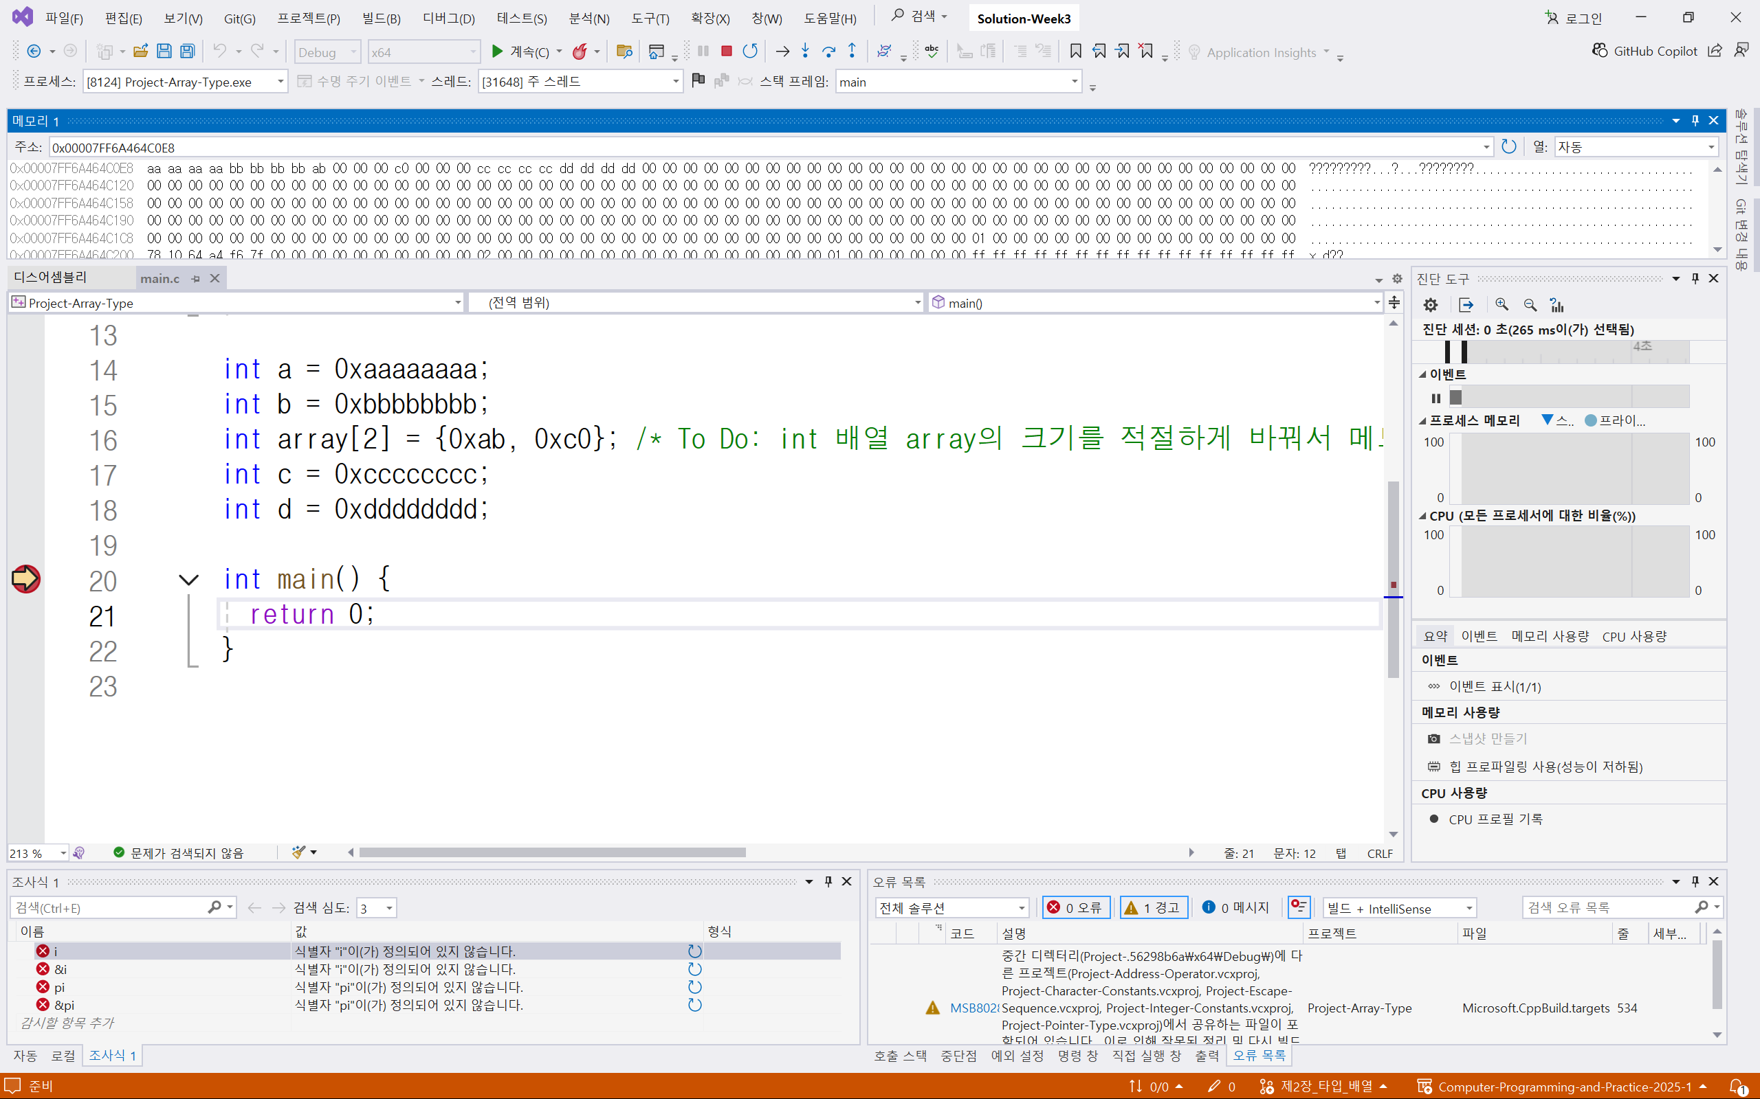
a, b, array, c, d가 순서대로 있는 것을 확인

Slide 16
array의 크기를 2에서 12로 변경

Slide 17
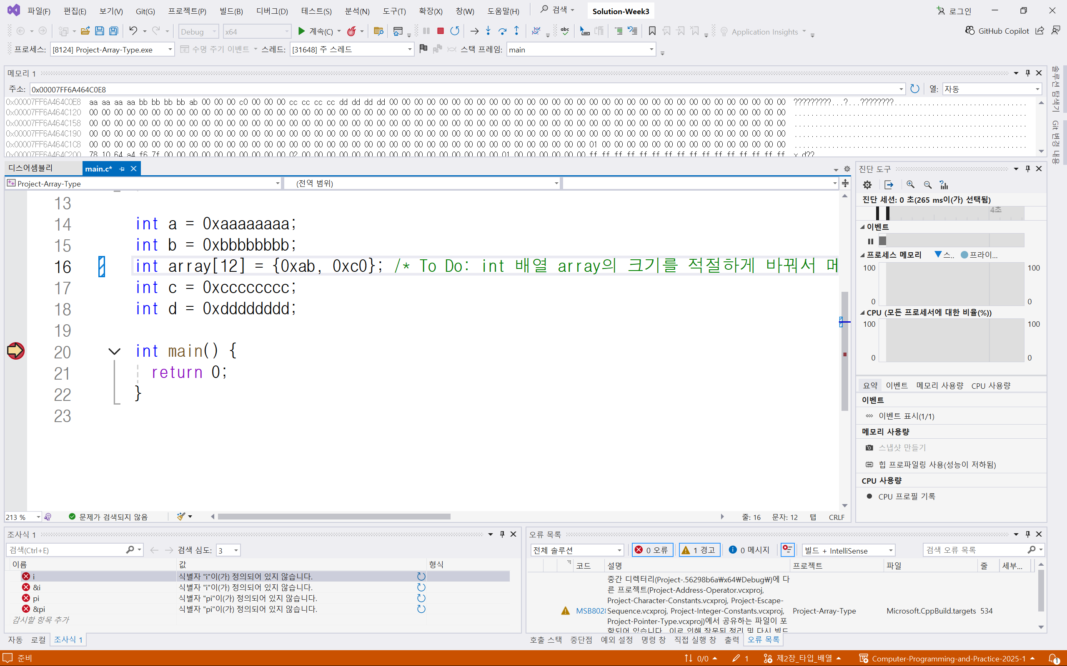
디버그 다시 시작 버튼 클릭

Slide 18
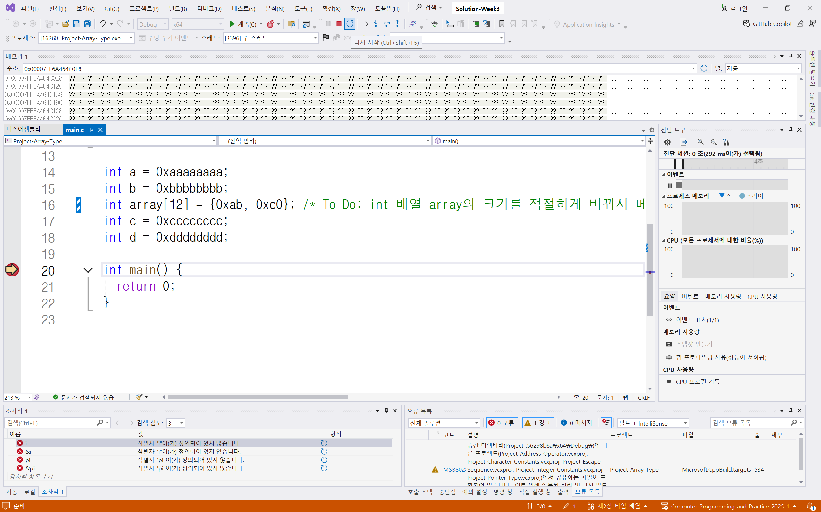
메모리 주소창 클릭

Slide 19
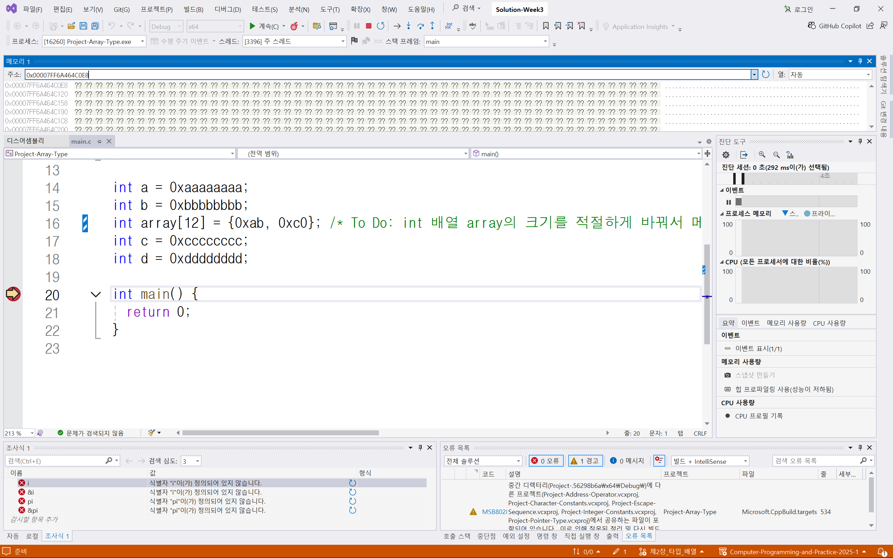
지우기

Slide 20
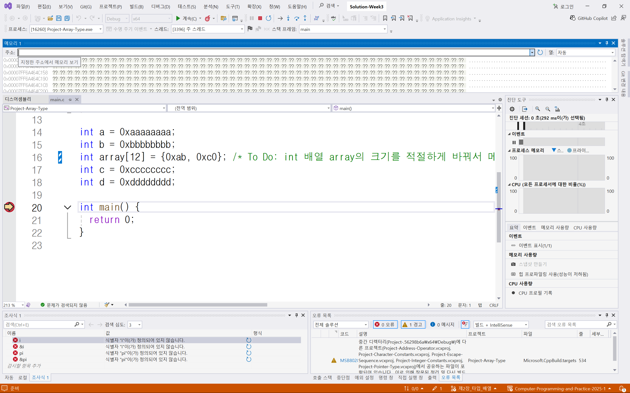
&a 입력

Slide 21
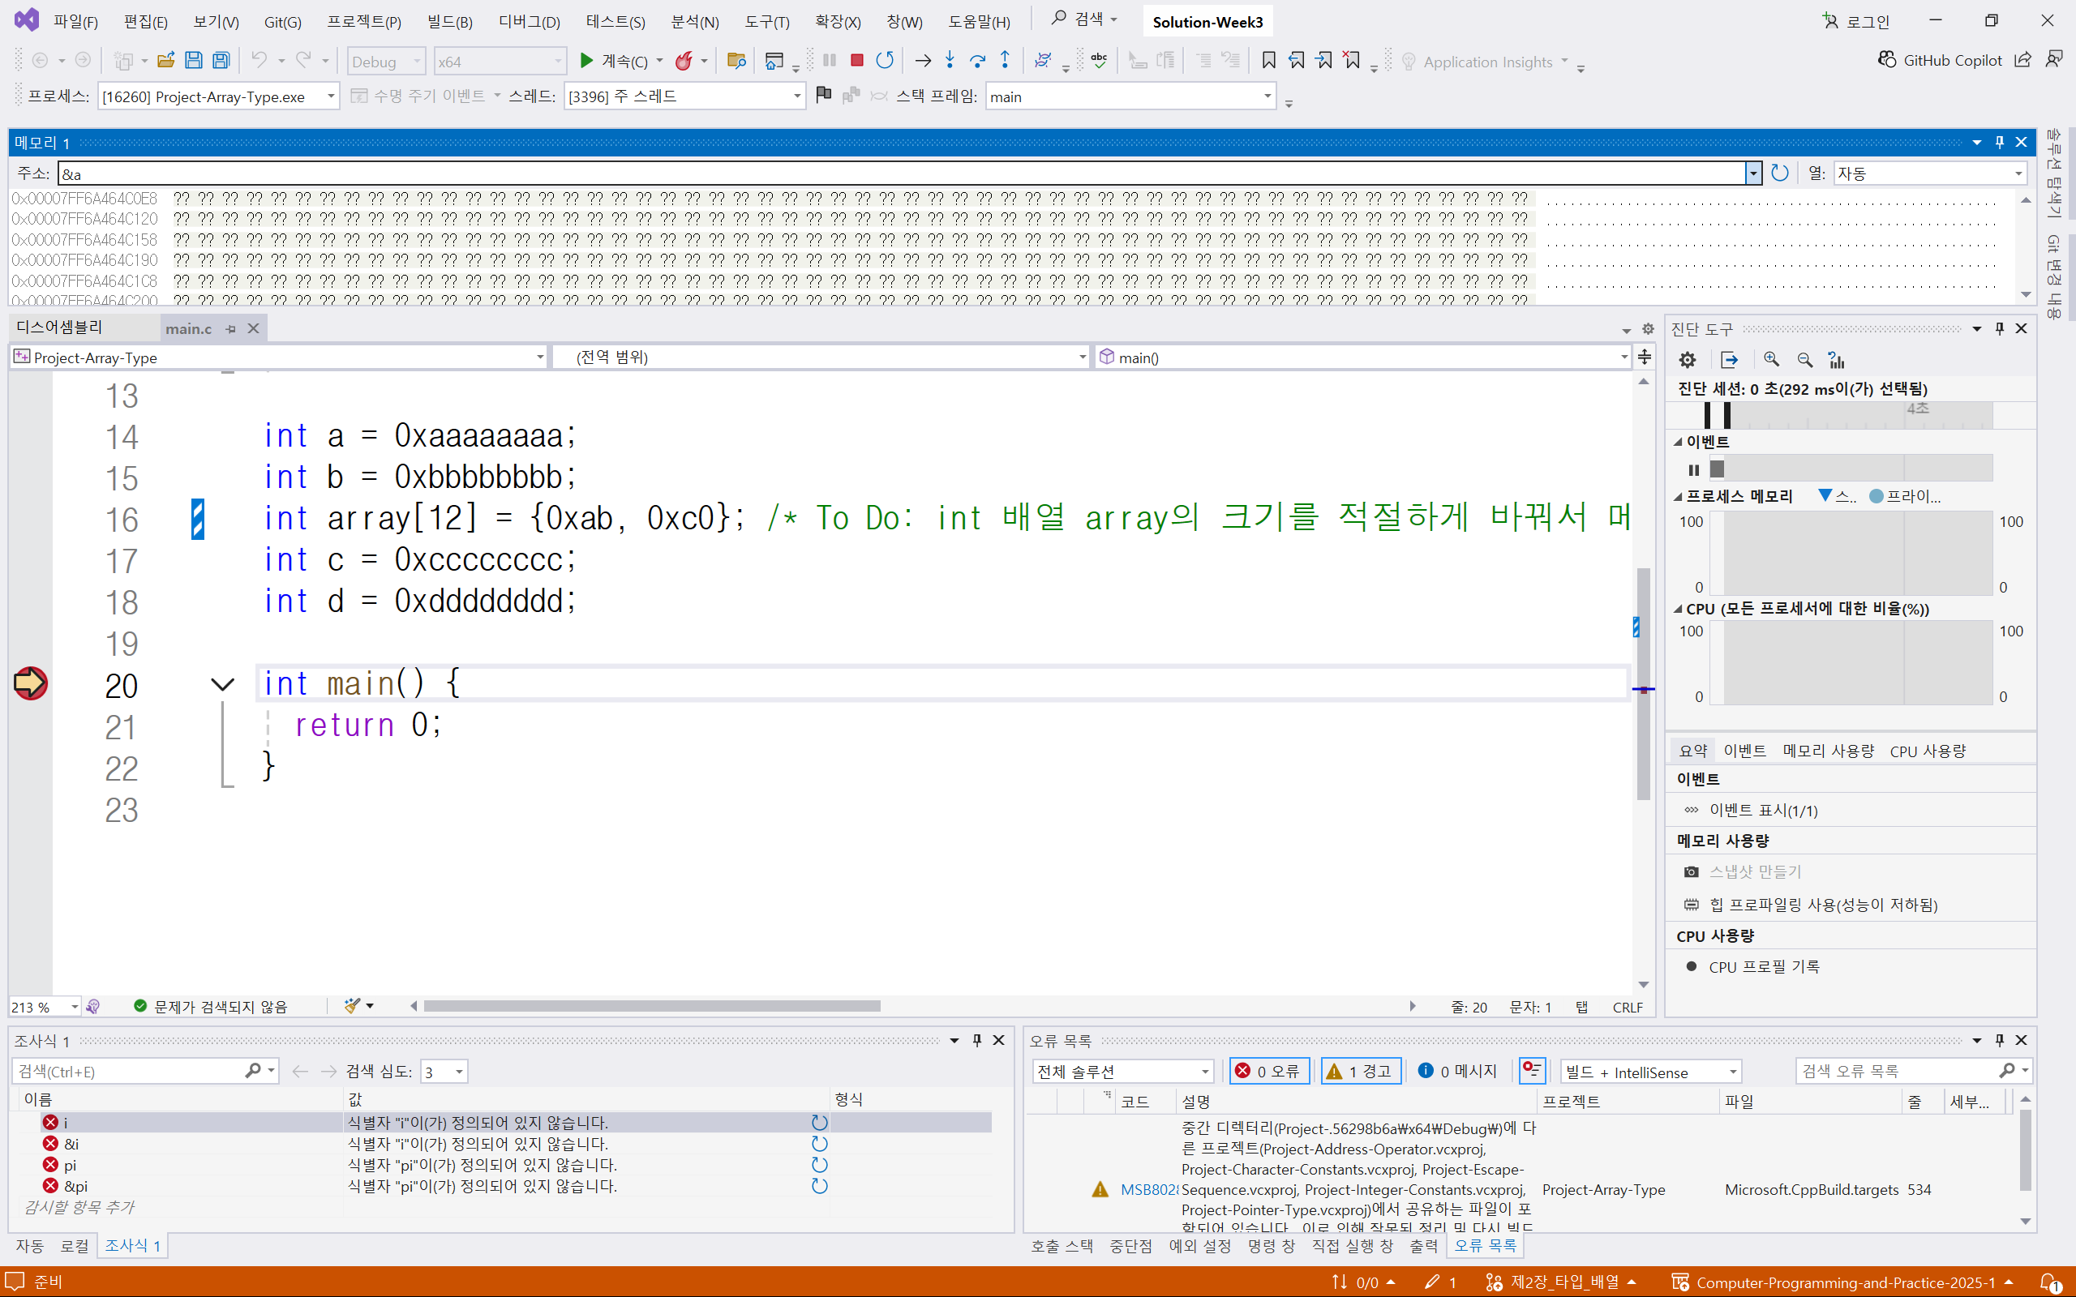
엔터 입력

Slide 22
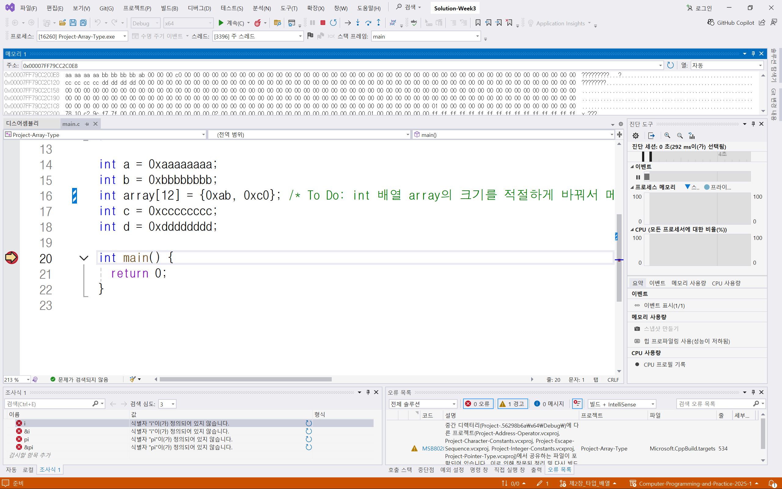
a와 c가 같은 세로줄에 있고, b와 d가 같은 세로줄에 있음을 확인

Slide 23
디버그 중단 버튼 클릭

Slide 24
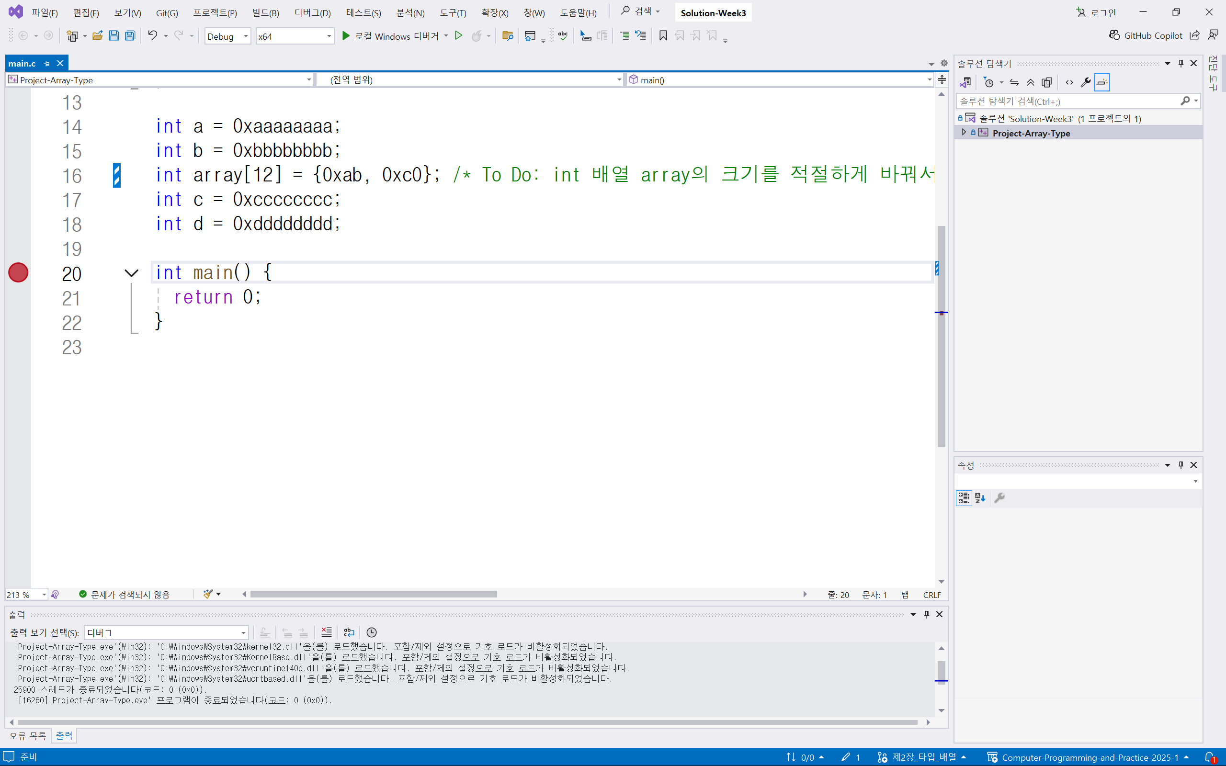
Github Desktop 창 띄우기

Slide 25
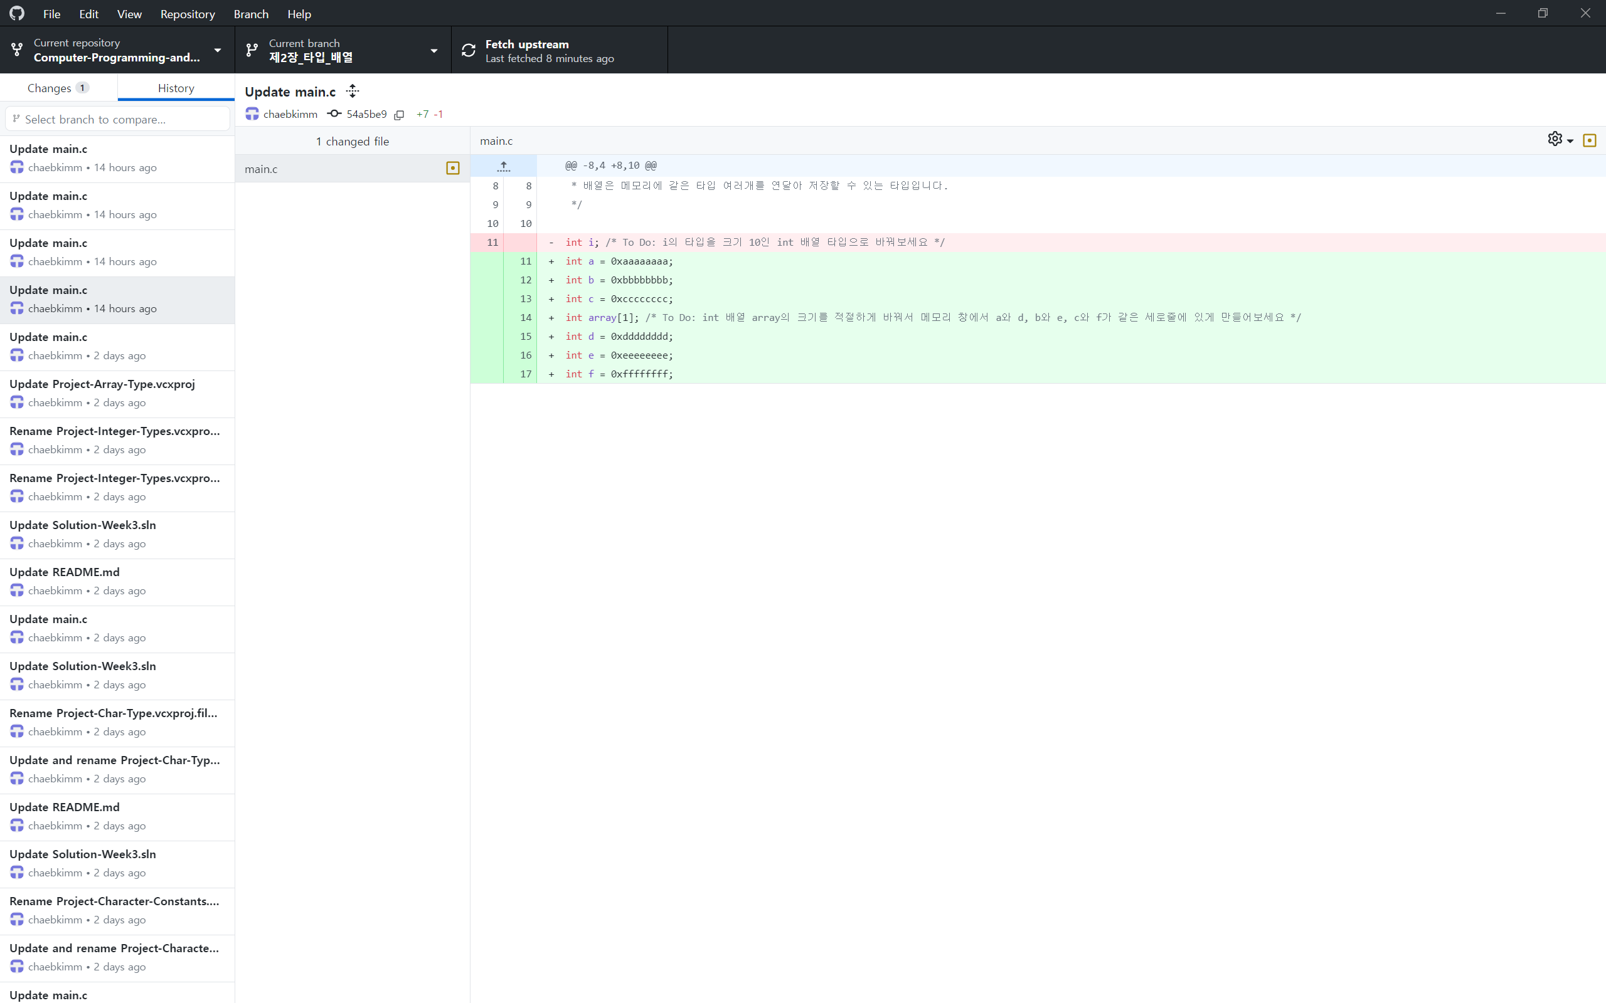
Changes 클릭

Slide 26
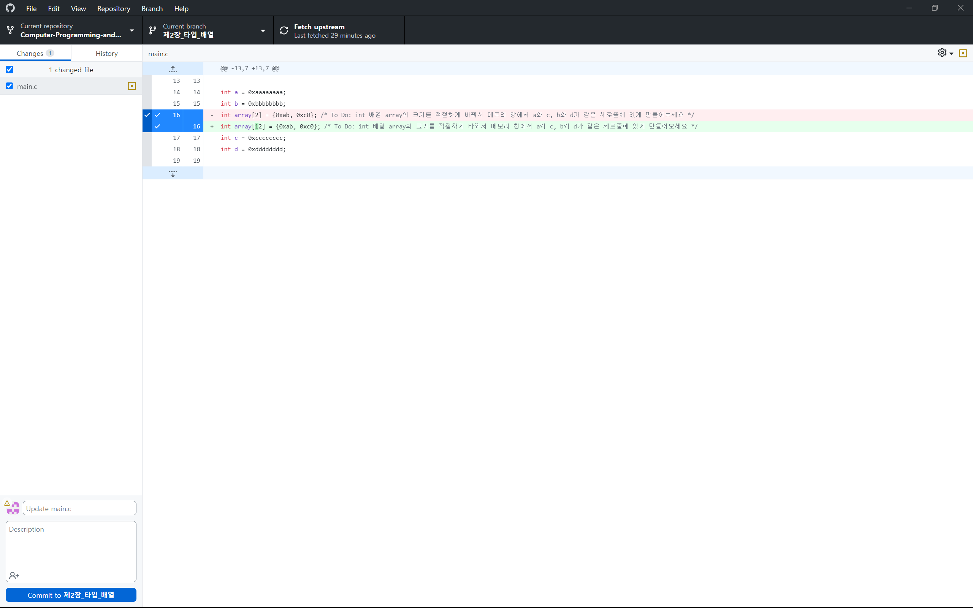
Commit 버튼 클릭

Slide 27
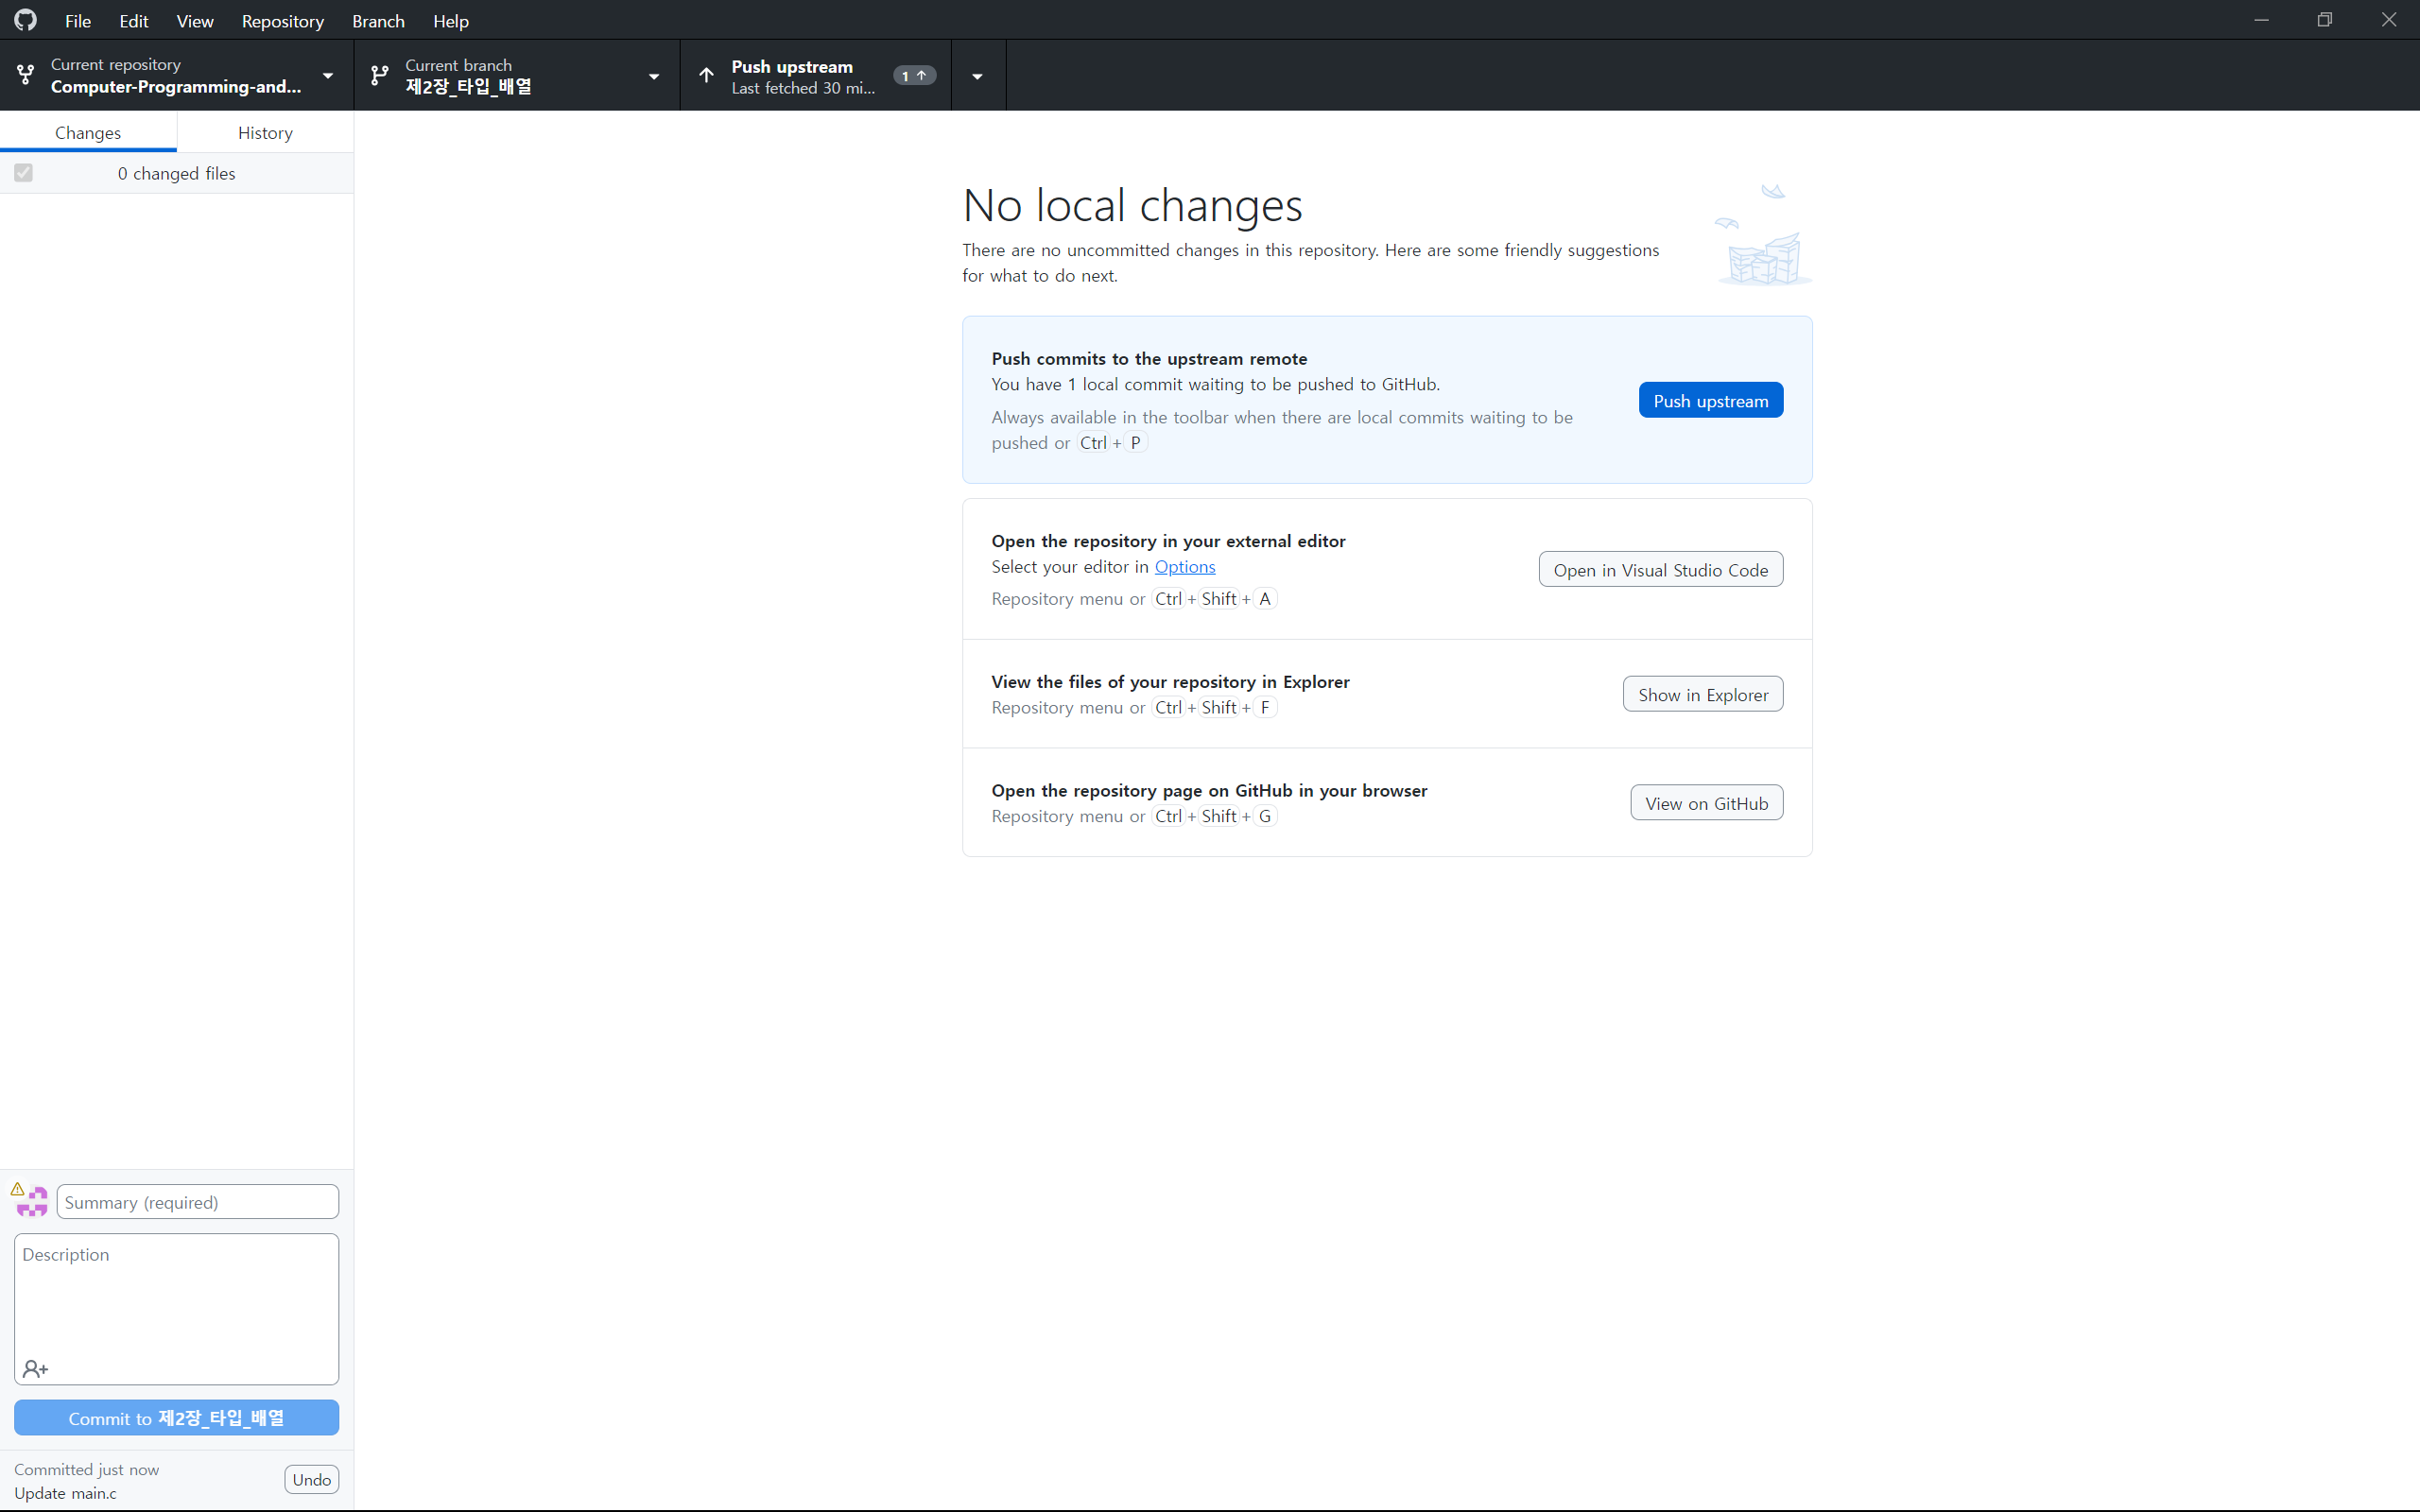
Current branch 클릭

Slide 28
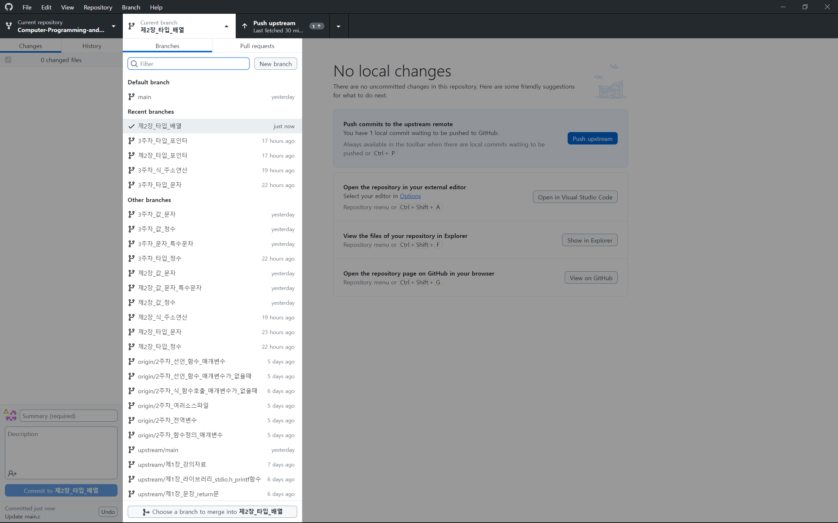
New branch 클릭

Slide 29
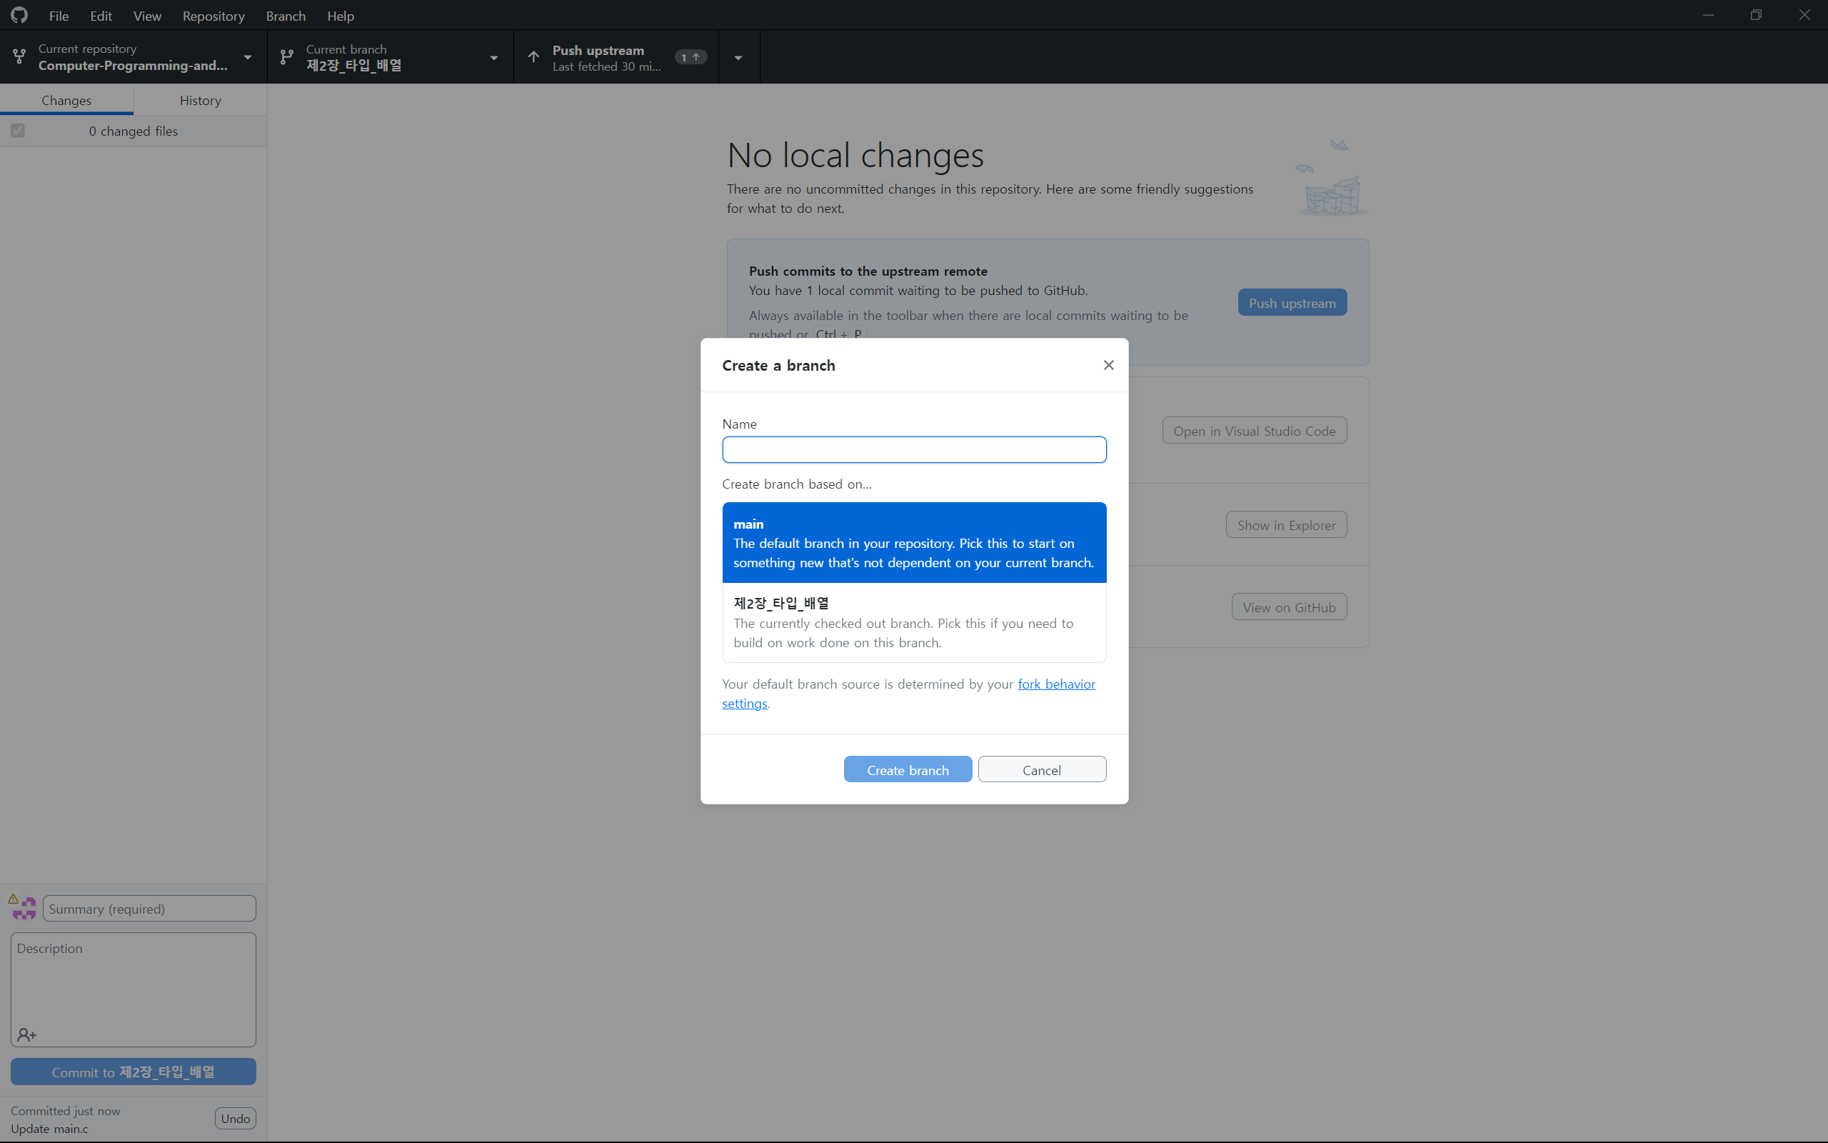
제2장_타입_배열 클릭

Slide 30
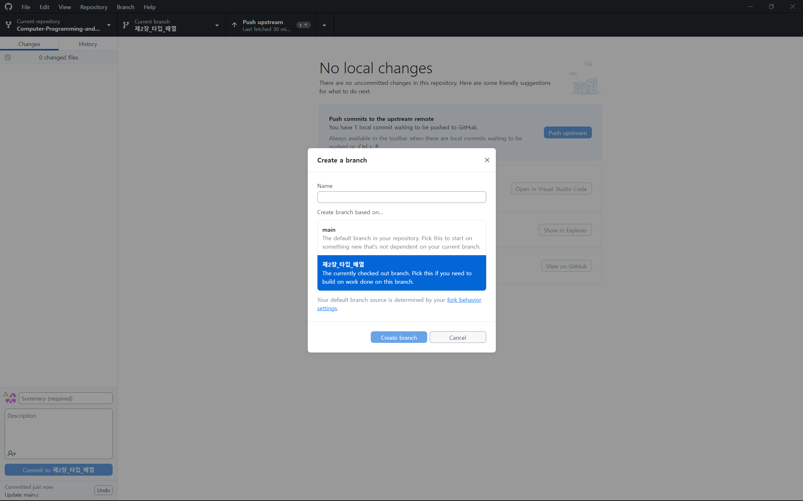
3주차_타입_배열 입력

Slide 31
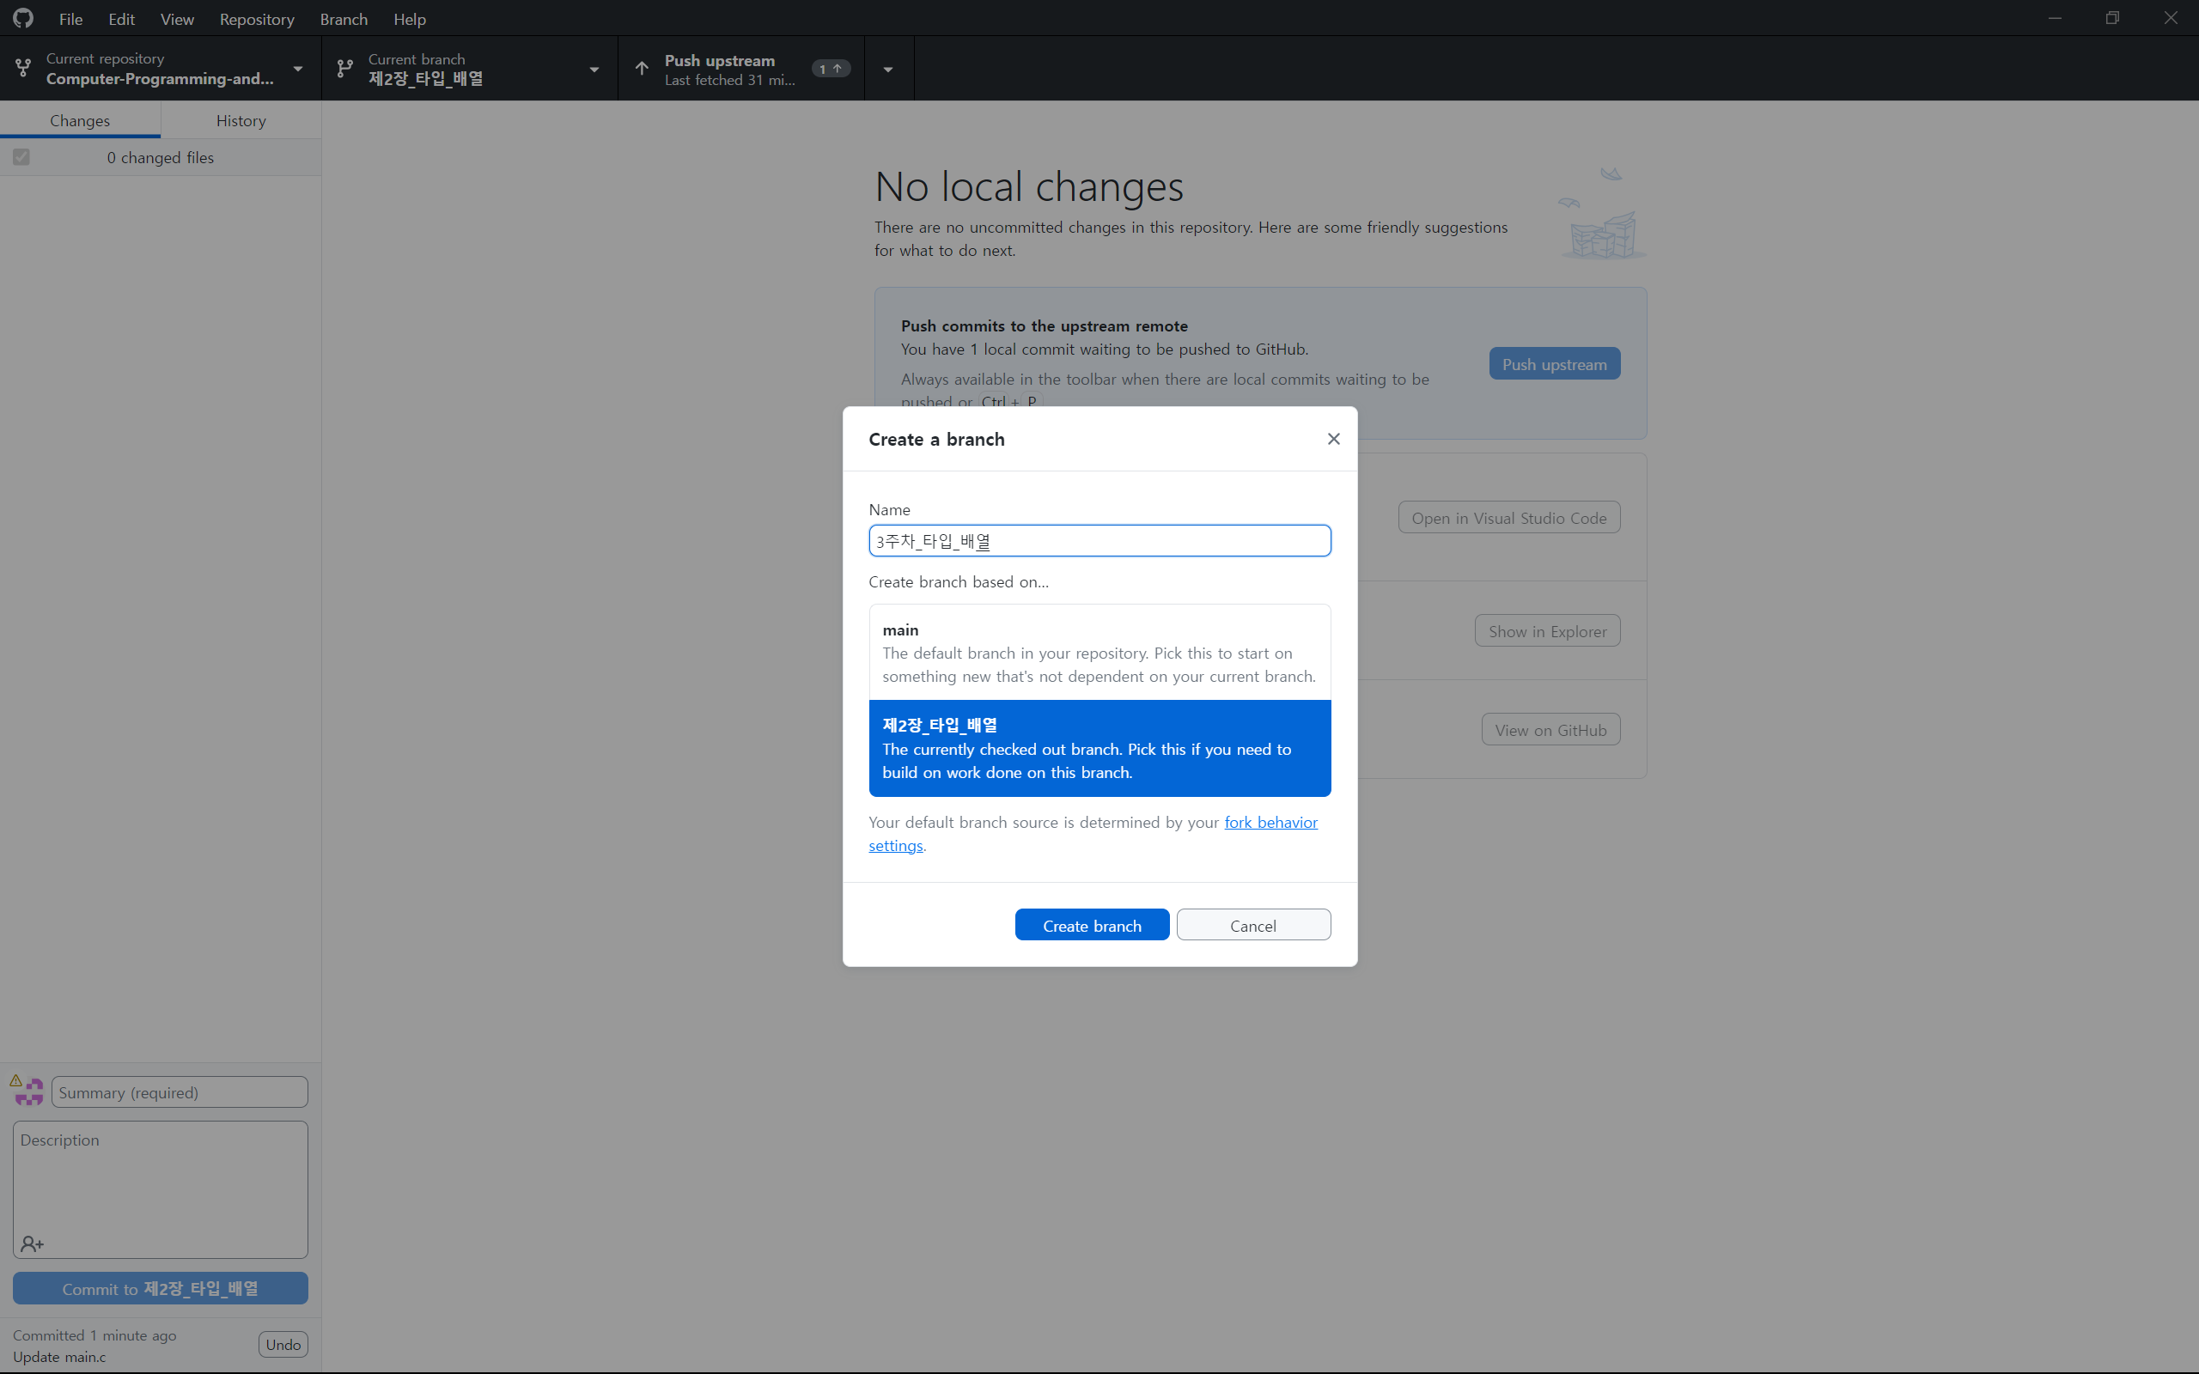
Create branch 클릭

Slide 32
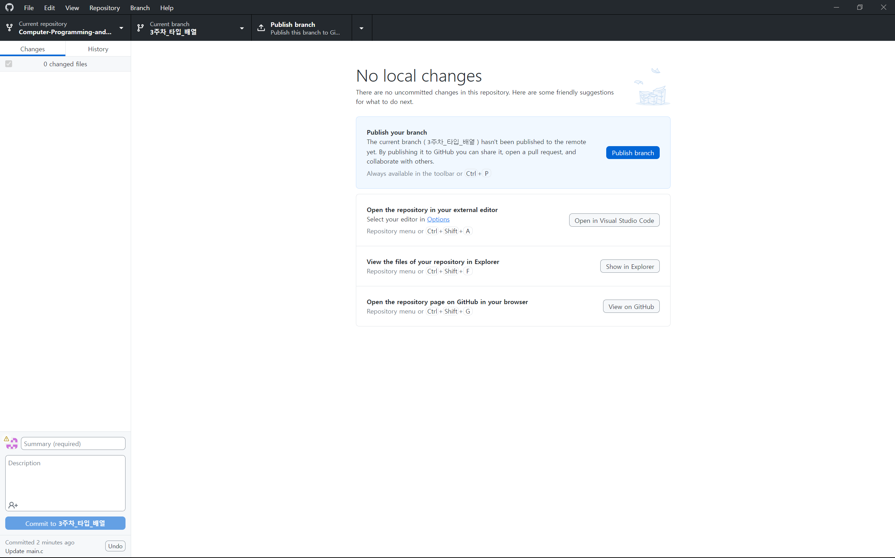
Publish branch 클릭

Slide 33

인터넷 브라우저 창으로 이동

Slide 34

새로고침 버튼 클릭

Slide 35
브랜치 클릭

Slide 36
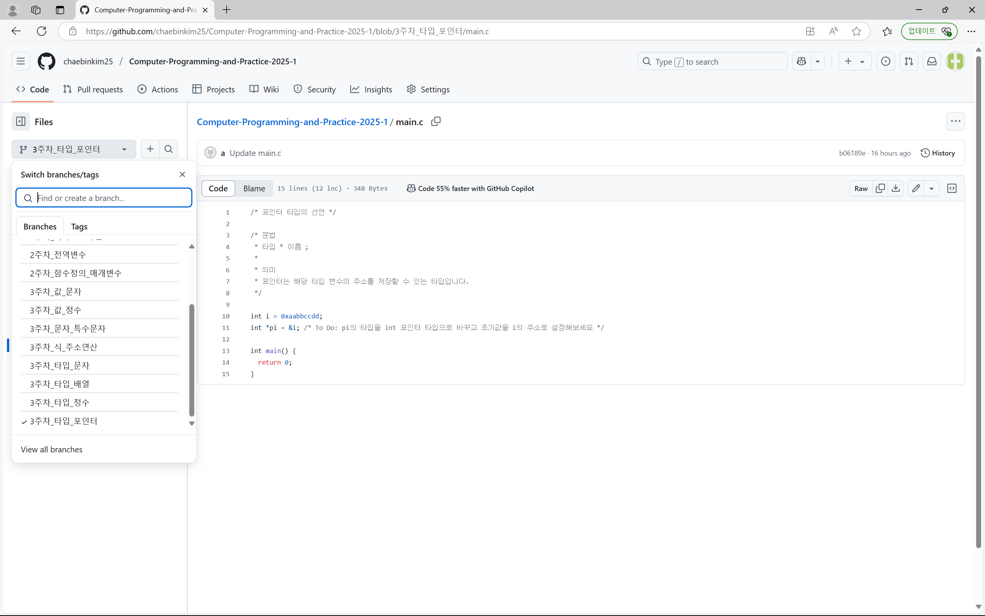
새로 만든 브랜치 클릭

Slide 37
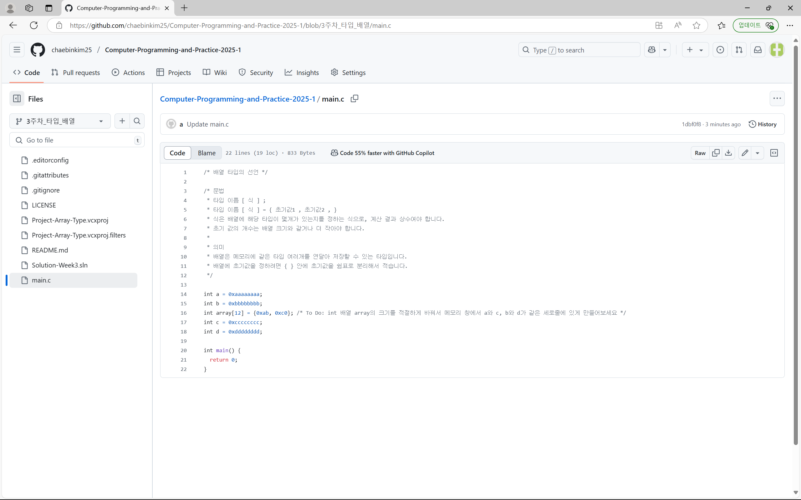
변경내용 확인

